Slide 1
Formation d’entraîneur - Niveau 1
Module 1
Rôle & responsabilités de l’entraîneur
Module conçu pour l’IRL. A utiliser avec sa permission et sous sa direction par des formateurs accrédités de la Fédération Européenne & de la Fédération d’Asie-Pacifique de rugby à XIII.
Notes:
À des fins de lisibilité, il a été renoncé à l’emploi combiné du masculin et du féminin. La forme masculine désigne ici des personnes des deux sexes.

Slide 2
Points clé sur le rôle de l’entraîneur
Acquérir les connaissances permettant de répondre aux besoins identifiés et testés de chaque joueur Améliorer la performance de chaque joueur en adoptant une méthode progressive, sans risque et bien cadrée Planifier/mener/évaluer des séances d’entraînement qui sont à la hauteur des attentes des joueurs Bien gérer les sessions d’entraînement Savoir communiquer de façon à être bien compris

Slide 3
Pendant un match
Veillez à ce que tout le monde passe de bons moments et prenne plaisir à tout ce qui est entrepris
Soyez compétent en enseignant les compétences clé
Assurez-vous de créer un environnement sécurisé lors des entraînements et des matchs
Encouragez une implication active des participants lors des entraînements
Pour vous, en tant qu’entraîneur cela signifie :
Adaptez votre enseignement/entraînement à l’âge et au niveau d’expérience des joueurs
Veillez à ce que toutes les sessions soient “des séances actives” avec un engagement total
Entraînez les joueurs et enseignez-leur toujours à jouer dans le cadre et le respect des règles du jeu
Soyez toujours guidé par votre philosophie personnelle
Qu’est-ce que cela veut dire concrètement ?

Slide 4
Le saviez-vous ?
La plupart de ce que vous allez faire sera influencé
par votre philosophie d’entraîneur
Mais quelle est donc votre philosophie d’entraîneur ?
La philosophie d’un entraîneur repose sur :
Les valeurs, les croyances et les principes que vous avez acquis, par exemple, dans votre famille, à l’école ou auprès de vos amis
L’expérience acquise qui vous guidera dans votre prise de décision et vous aidera à répondre aux questions quand vous êtes dans l’action : quoi, où et comment
« Entraîner est une activité pleine de défis qui comprend de nombreuses décisions à prendre et des dilemmes éthiques. Une philosophie bien élaborée vous permettra de prendre les décisions difficiles et d’entraîner en connaissant encore plus la réussite ». [Martens; 2004; p.4]

Slide 5
Votre philosophie d’entraîneur va influencer
la façon dont vous allez procéder
Vous allez respecter le code de conduite, l’éthique du rugby à XIII et le comportement approprié d’un entraîneur de rugby
Vous allez respecter les responsabilités qui vous incombent
Vous allez fixer des objectifs et structurer les séances d’entraînement qui vont satisfaire les besoins et les attentes de vos joueurs

Slide 6
Le code de conduite de l’entraîneur
Découragez énergiquement le jeu déloyal et brutal
Maximisez la participation et le plaisir de prendre part au jeu sans faire trop souvent jouer les meilleurs joueurs
Ayez toujours en tête la santé, le bien-être et la sécurité des joueurs
Montrez votre préoccupation envers les joueurs malades ou blessés (c’est votre devoir de les protéger)
Assurez-vous que tous les joueurs jouent en respectant les règles du jeu
Faites tout votre possible pour faire évoluer l’état d’esprit et les compétences de vos joueurs

Slide 7
Le code d’éthique de l’entraîneur
Soyez juste et cohérent envers les joueurs
Montrez-leur du respect
Soyez toujours honnête avec tout le monde
Soyez intègre et crédible
N’insultez ou n’harcelez aucun joueur ou membre du corps arbitral
Respectez la législation de votre pays relative à la protection des mineurs (zéro abus)

Slide 8
Acceptez la responsabilité de vos actes
Soyez un bon ambassadeur pour notre discipline
Soyez un modèle à suivre pour vos joueurs
Soyez réaliste dans ce que vous exigez de vos joueurs
Evitez l’attitude qui consiste à vouloir gagner à tout prix
Le code d’éthique de l’entraîneur

Slide 9
Les entraîneurs doivent assumer
des responsabilités légales
Assurez-vous de vous entraîner et de jouer dans un environnement sûr
Planifier des activités adaptées pour éviter de faire des erreurs
Evaluez bien toute blessure ou incapacité avant de permettre à un joueur de s’entraîner ou de jouer
Ne faites pas jouer ensemble des joueurs qui sont incompatibles entre eux (attention à ne pas inclure des joueurs trop jeunes dans une équipe)
Fournissez un équipement adéquat garantissant la sécurité
Etablissez des règles claires concernant les entraînements et le comportement à adopter
Apprenez les premiers soins à apporter en cas de blessures
Mettez en garde les joueurs sur les risques inhérents à toute activité sportive
Gardez une trace de tout ce que vous faites (entraînements et matchs)
Supervisez bien vos séances d’entraînement et vos matchs

Slide 10
La protection des mineurs
Savez-vous qu’il incombe à l’entraîneur de s’assurer qu’il respecte la législation de son pays concernant la protection des mineurs ?
Cette législation peut inclure l’obligation de faire vérifier vos antécédents judiciaires ou l’obtention d’une autorisation d’entraîner (cette exigence pourra être différente d’un pays à l’autre)
Vérifiez auprès des services compétents de votre pays afin de vous assurer que vous avez rempli toutes les conditions requises

Slide 11
Evitez toute situation qui pourrait mener à des comportements perturbateurs
Etablissez un code stipulant comment se comporter de façon acceptable
Félicitez ceux qui se comportent bien et valorisez cette attitude
Etablissez des attentes bien précises :
présence aux entraînements
ponctualité des joueurs
esprit sportif et fair play exigés
bon niveau d’engagement lors des entraînements
Fixez-vous des règles relatives à la discipline

Slide 12
Notez les caractéristiques essentielles d’un entraîneur efficace
Soyez un véritable leader toujours positif
Assurez-vous d’acquérir une connaissance acceptable de la pratique du rugby à XIII et efforcez-vous d’être une personne aux grandes qualités humaines en étant proche des gens
Planifiez, organisez, dirigez, communiquez, évaluez
Jetez un coup d’œil à la prochaine diapositive et commentez-la en prenant part à la discussion
En résumé

Slide 13
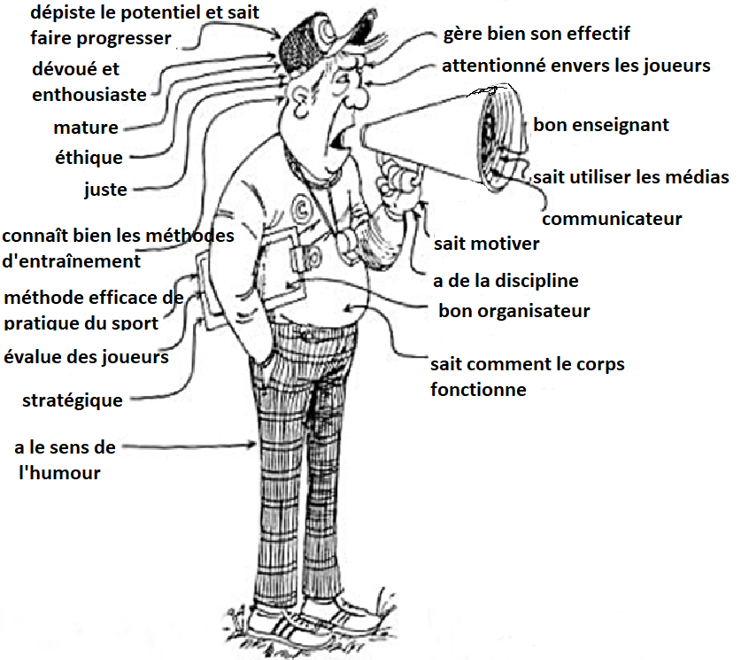
ANATOMIE D’UN BON ENTRAINEUR

Slide 14
Formation d’entraîneur - Niveau 1
Module 2
Les fondamentaux de l’entraînement
Module conçu pour l’IRL. A utiliser avec sa permission et sous sa direction par des formateurs accrédités de la Fédération Européenne & de la Fédération d’Asie-Pacifique de rugby à XIII.
Notes:
À des fins de lisibilité, il a été renoncé à l’emploi combiné du masculin et du féminin. La forme masculine désigne ici des personnes des deux sexes.

Slide 15
Pour quelles raisons des joueurs
arrêtent-ils de jouer au rugby à XIII ?
Ci-dessous les résultats du sondage :
Mauvaises méthodes d’entraînement (25%) Pas assez de plaisir, de joie à s’entraîner, pas assez d’entraînement (20%) Gagner un match trop valorisé (15%) Blessures (15%) Coût (15%) De nouveaux intérêts (10%)
En tant qu’entraîneur, vous pouvez changer ces raisons
grâce à ce que vous allez entreprendre

Slide 16
Qu’est-ce que les joueurs aiment le plus
quand ils jouent au rugby à XIII ?
Résultats d’un sondage auprès de joueurs sur les 10 facteurs clé qui les motivent à intégrer une équipe de rugby
Améliorer son propre niveau de rugby
Jouer, pratiquer les techniques de jeu propres à la discipline
Développer de bonnes relations avec l’entraîneur
Etre membre d’une équipe, ne pas rester sur le banc
Etre en compétition contre d’autres équipes et essayer de gagner
Jouer des matchs serrés stimulants
Etre avec des amis et des copains
Porter le maillot ou la tenue du club
Battre les adversaires
Recevoir des médailles ou des trophées
Le plus important
Le moins important

Slide 17
Sachez qu’en tant qu’entraîneur, vous devez, à des moments clé, avoir les compétences requises pour :
Enseigner | Quand il s’agit d’aborder les techniques de jeu propres au rugby à XIII. Par exemple : comment porter le ballon, faire une passe, effectuer un plaquage. En résumé, enseigner ‘COMMENT LE FAIRE’
Former | Cela intervient au moment où on fait le bilan sur la façon d’améliorer la performance des joueurs et quand on analyse après match la performance des joueurs. Par exemple, enseigner ‘QUAND’ et ‘POURQUOI’ fournir la meilleure performance.
Donner des instructions | Par exemple, à quell moment donner des instructions aux joueurs sur le meilleur placement à adopter et à quel moment choisir les ‘meilleures’ options en attaque et en défense en fonction du lieu de l’action sur le terrain.

Slide 18
Enseigner
En appliquant les techniques d’entraînement, adoptez à différents moments l’une ou l’autre (ou les 2) des approches suivantes. Peu de différence entre les 2, elles marchent bien pour enseigner des points simples.
D.E.P.E | Brève introduction des techniques de jeu et leurs importances Démonstration (verbale, claire, précise) Explication (claire, concise, sans détour) Participation (très importante – les joueurs progressent ‘en étant mis en situation’) Evaluation (discussion, questions & réponses)
IDEAS | Introduction (pourquoi et où) Démonstration (silencieuse, précise et découlant des instructions) Explication (courte et directe) Activités (progressives) Sommaire/résumé (moment propice pour poser des questions et pour faire le point)

Slide 19
Enseigner [1] : quelques principes sur l’apprentissage du joueur
Etre fin prêt – les joueurs apprendront le mieux au moment où ils seront fin prêts. Ne les brusquez pas!
Passez à la mise en situation pratique – les joueurs apprennent lors de mises en situation pratique
“Une pratique ne deviendra la norme que dans un seul cas” : “Si cette pratique est bonne, elle aidera à se perfectionner”
Evitez de saturer les joueurs avec trop d’instructions
POUR QUEL EFFET ? – les joueurs apprennent le mieux et sont en phase lorsqu’ils se sentent en confiance, lorsque les entraînements sont pertinents et qu’ils ont le sentiment de s’améliorer.
Enfin … il y a 3 étapes dans l’apprentissage du jeune joueur à l’entraînement. Cela va d’un apprentissage maladroit à raffiné à une phase fluide

Slide 20
Enseigner [2]
Paliers dans l’apprentissage du joueur | Caractéristiques
1. Novice / Maladroit | Peut avoir l’air maladroit, pas bien coordonné La prestation peut être criblée de maladresse Les mouvements physiques peuvent s’avérer être exagérés à restreints Rythme, coordination et contrôle médiocres Effort maximum pouvant conduire à un résultat médiocre
2. Intermédiaire / Plus en confiance | Rythme, coordination et contrôle en progression Maîtrise de base de la technique et des séquences des exercices Résultats raisonnables par rapport aux efforts – toujours la présence de maladresse Plus compétitif – selon la motivation, les possibilités de pouvoir pratiquer et la qualité des instructions
3. Optimal / Avancé | Prestation efficace effectuée instinctivement, avec des automatismes bien assimilés – peut gérer d’autres instructions pendant la réalisation des exercices Mouvements effectués avec confiance et détermination Séquence et exécution des mouvements bien accomplies Résultats homogènes dans l’apprentissage

Slide 21
Enseigner [3]
Quand on aborde des techniques de jeu complexes, il faut appliquer la méthode : Global – Spécifique – Global.
(1) Divisez la technique à enseigner en plusieurs petits segments spécifiques plus faciles à assimiler
(2) Montrez et expliquez la technique dans sa globalité
(3) Montrez, expliquez et faites une mise en situation pratique de chaque segment spécifique
(4) Reprenez la technique à enseigner dans sa globalité puis montrez, expliquez et faites faire une mise en situation pratique complète de la technique à apprendre dans sa globalité

Slide 22
Techniques pour savoir comment entraîner : 4 étapes
1
2
De soi-même
Des joueurs
Du jeu
Planifier
Préparer
Diriger
CONNAISSANCE
ORGANISATION
COMMUNICATION
Analyse personnelle
Performance
Efficacité
Enthousiasme
Discipline
Positif
Spécifique
Concis
Faire le point
BILAN D’ENTRAINEMENT
OBSERVATION
4
3

Slide 23
Organisation
Méthodes pour mener une séance d’entraînement Donner des instructions – l’entraîneur prend les décisions Observer – prenez du recul et observez Coopérer – joueurs et entraîneurs partagent les décisions à prendre | Méthodes d’apprentissage du joueur Visuel – on apprend en regardant faire (démonstrations…) Auditif – on apprend en écoutant (instructions, explications…) Kinesthésique – on apprend en étant mis en situation, avec une mise en situation pratique

Slide 24
Observer
Pourquoi et quand observer ?
Observer la façon de jouer
Avec quelle approche ?
Holistique
Déductive
Analytique
L’effet entonnoir

Slide 25
Observation et analyse
POURQUOI ?
La tâche la plus importante d’un entraîneur est d’améliorer la performance
Ce but est atteint en réalisant des corrections à la fois de façon individuelle et collective
COMMENT ?
De façon holistique – considérer la situation dans son ensemble et identifier les problèmes évidents
De façon déductive – identifier les problèmes et en déduire les causes les plus probables et raffiner les observations
De façon analytique – méthode adaptée aux mouvements mineurs, subtils ou imperceptibles, décomposer les mouvements en segments séparés

Slide 26
Que faut-il faire pour devenir
un observateur expérimenté ?
Etre capable de mettre en œuvre les 3 points suivants :
observer : se mettre en retrait et observer sereinement. Se déplacer autour du terrain / des phases de jeu en scannant toutes les activités et actions en cours
analyser : faire un examen critique, décomposer les techniques de jeu / et les actions en différentes parties distinctes
faire le point : donner les raisons expliquant les erreurs / fautes et indiquer les améliorations à apporter

Slide 27
Les 3 C
Qu’est-ce qu’on doit observer ?
Le Corps
Le tronc, les bras, les pieds, les jambes, les hanches, l’angle du corps penché, la tête
Le Cuir
(le ballon en mouvement)
La profondeur, l’angle, la pression exercée sur le ballon, le mouvement, la puissance, la trajectoire, la récupération
Le Contexte

Slide 28
Faire le point : pour quelles raisons ?
Motiver
Renforcer le message
Informer les apprenants
Aider les apprenants à obtenir les informations de la façon la plus appropriée :
3 façons d’apprendre avec la méthode VAK (Visuel, Auditif, Kinesthésique)
Informer sur la performance

Slide 29
Différentes façons de faire le point
Intrinsèque
Extrinsèque
Visuelle
Auditive
Kinesthésique
Interrogative
Les meilleures séances d’entraînement donnent lieu à de nombreuses questions au moment où on fait le point (Selon Cross & Lyle 2002)
Vérifiez que tout le monde ait bien compris

Slide 30
Faire le point
Son contenu et le moment opportun pour le faire
Suivre la méthode ‘CES’ = Faire Court Et Simple !
2 à 3 informations à la fois suffisent
Message clair et précis – pour une bonne compréhension
Suivant la méthode choisie par l’apprenant (méthode VAK)
Poser des questions – moment d’exprimer un ressenti. Questions ouvertes / fermées
Être à l’écoute – on apprend beaucoup en écoutant ce que disent les apprenants
Choisir le moment opportun – à faire au moment où les apprenants le demandent

Slide 31
Bien prendre en compte les points suivants :
Dans quelle mesure peut-il être utile à un entraîneur de bien comprendre ce qui motive les joueurs qui choisissent de jouer au rugby (et continuent à le faire) ?
Dans quelle mesure peut-il être important de bien comprendre comment les motivations peuvent changer au cours de la vie sportive d’un joueur?
Dans quelle mesure cela ferait-il de vous un meilleur entraîneur si vous savez comment façonner la motivation, le comportement, la personnalité, l'enthousiasme et le plaisir des joueurs en utilisant des méthodes d’entraînement spécifiques ?
Conclusion : Apprenez à connaître vos joueurs

Slide 32
Equipe vs. Individu
Points à considérer :
Les entraîneurs établissent un rapport avec leur équipe mais connaissent-ils vraiment les joueurs individuellement ?
Chaque joueur a différentes raisons de jouer au rugby à XIII
Les entraîneurs peuvent mener de bonnes séances d’entraînement s’ils peuvent établir de bonnes relations avec chaque individu du groupe
Apprenez à connaître vos joueurs en tant que personnes et pas seulement en tant que rugbymen

Slide 33
Principaux aspects d’une séance d’entraînement
Echauffement | Augmenter l’apport de sang aux muscles en faisant des exercices de rugby, étirements dynamiques
Exercices en atelier | En fonction de la dernière séance ou du dernier match, implication immédiate
Améliorer la technique | Probablement l’aspect le plus important de la séance
Mise en situation pratique avec un match | Doit être en adéquation avec le perfectionnement de la technique
Relaxation | Retour à la température normale du corps
Discussion | Evaluer la séance, faire ressortir les points clé, voir quels aspects sont à couvrir pour la planification des séances à venir

Slide 34
Dernier point : Prévenir les blessures
Domaines qui demandent une attention permanente pour assurer la sécurité dans le sport
Echauffement & étirements
Bien pratiquer les compétences & techniques spécifiques au jeu
Condition physique/santé
Respecter les règles du jeu & les autres codes d’éthique
Aire de jeu & installations sportives
Equipements protecteurs
Supervision de l’entraîneur
Penser à boire pour éviter la déshydratation
Prendre en compte les blessures existantes et celles passées qui persistent
Eviter des exercices trop vigoureux
Trouver un bon équilibre dans un contexte compétitif

Slide 35
Formation d’entraîneur - Niveau 1
Module 3
Les principes psychologiques de base
Module conçu pour l’IRL. A utiliser avec sa permission et sous sa direction par des formateurs accrédités de la Fédération Européenne & de la Fédération d’Asie-Pacifique de rugby à XIII.
Notes:
À des fins de lisibilité, il a été renoncé à l’emploi combiné du masculin et du féminin. La forme masculine désigne ici des personnes des deux sexes.

Slide 36
Connaître les principes psychologiques de base
Le mental est ancré dans l’ADN de l’athlète. Son corps est simplement le moyen qu’il utilise pour courir plus vite et plus longtemps, pour sauter plus haut, tirer plus droit, mieux botter, nager plus vite, frapper plus fort ou pour mieux boxer.
Selon Boyce Courtney, auteur du livre (1989), The Power of One.
Notes:
Demandez aux stagiaires d’expliquer ce que veut dire Courtey, l’auteur de cette citation. La conclusion est : peu importe le niveau de condition physique car la clé c’est d’être mentalement fort. Si deux joueurs ou deux équipes sont au même niveau de condition physique ou technique avec un bon entraîneur chacune, au final la différence se fera au niveau de la force mentale, du niveau technique et de la condition physique

Slide 37
Connaître les règles psychologiques de base
La motivation en bref
Une des compétences et des fonctions clé de l’entraîneur est de pouvoir motiver ses joueurs
Afin d’y parvenir il faut savoir pourquoi ils veulent joueur au rugby à XIII. Qu’est-ce qui les motive ?
Apprenez à bien connaître et comprendre vos joueurs
A travers le sport, les entraîneurs ont une relation avec les joueurs de leur équipe mais les connaissent-ils bien individuellement ?
Chacun d’entre eux aura une raison particulière de s’impliquer en jouant au rugby à XIII
Les entraîneurs arriveront à mener une bonne séance d’entraînement s’ils peuvent établir une bonne relation de travail avec chaque individu du groupe
Connaissez bien chacun de vos joueurs en tant que personne et pas simplement en tant que simple rugbyman
Notes:
Bien souligner que les entraîneurs de sports d’équipe ont une tâche beaucoup plus difficile que ceux de sports individuels. La tâche consiste à transformer un groupe d’individus en une seule et même équipe tout en motivant en même temps chaque individu et l’effectif tout entier. Pourquoi est-il important de connaître les joueurs en tant que personnes et pas seulement en tant que joueurs ? Lancez une courte discussion à ce sujet et passez à la prochaine diapo

Slide 38
Connaître les principes psychologiques de base
En binôme, engagez une discussion en répondant à ces questions :
En tant qu’entraîneur, quelles méthodes allez-vous utiliser pour connaître et comprendre vos joueurs ?
Quelles méthodes est-ce qu’un entraîneur peut utiliser pour s’assurer que ses joueurs sont motivés ?
Notes:
Réponses possibles :
Des questionnaires, des observations, des conversations, établir le profil de chacun
Rendre les séances plaisantes, lancer des défis, établir des buts spécifiques, valoriser, encourager et faire des commentaires positifs

Slide 39
Connaître les principes psychologiques de base
Pour motiver les joueurs, qu’est-ce qui marche ?
Être soi-même motivé est ce qui marche le mieux
Aimer se mesurer aux autres
Accepter les défis
Vouloir être le meilleur possible
Etre en capacité de se voir réussir
Bien se préparer
Remplacer “je ne peux pas” par “je peux le faire”
Passer de ‘juste essayer quelque chose’ à ‘vouloir fermement quelque chose’
Notes:
Comparez les motivations internes propres à chaque joueur à celles qui sont externes.
Demandez aux stagiaires de vous donner des exemples de motivations externes et pourquoi il est possible qu’elles ne soient pas probantes.

Slide 40
Connaître les principes psychologiques de base
Que peut faire l’entraîneur pour motiver ses joueurs ?
Tout comportement est motivé par des besoins à satisfaire. Si vous désirez aider des joueurs à atteindre leur potentiel et à les maintenir motivés, les besoins suivants doivent être pris en compte :
Le plaisir de participer
Le sens d’appartenance
La compétence et l’estime en soi
Notes:
Lancez une discussion sur chacun de ces points, focalisez-vous sur le rôle de l’entraîneur et ce qu’il peut faire pour promouvoir chacun de ces besoins.

Slide 41
Connaître les principes psychologiques de base
Stimuler la motivation pour devenir plus compétent
Gardez à l’esprit que tout individu, quel que soit son âge, est motivé pour améliorer ses compétences
Lors des entraînements, mettez les joueurs à l’épreuve mais assurez-vous que les activités ne soient ni trop difficiles ni trop faciles. POURQUOI ?
La peur peut limiter / paralyser / annihiler la performance
Vous serez beaucoup plus en mesure de préserver un effectif de joueurs motivés et épanouis, si vous connaissez bien la personnalité de vos joueurs ce qui leur permettra de s’améliorer pendant les séances d’entraînement
Notes:
Faites le lien avec la nécessité de connaître les joueurs : l’entraîneur doit connaître le niveau des joueurs pour pouvoir établir le degré de difficulté approprié des activités. Cela peut s’avérer être une des tâches les plus ardues si dans un même groupe les joueurs ont des expériences et des niveaux disparates.
Comment s’assurer que chacun d’entre eux se sente compétent lors des activités ?

Slide 42
Connaître les principes psychologiques de base
Les actions à faire et à ne pas faire que l’entraîneur doit respecter pour motiver les joueurs :
A FAIRE
Encourager
Soutenir
Créer des opportunités
Rester positif
A NE PAS FAIRE
Etre négatif, rabaisser
Menacer
Punir
Corrompre
Notes:
Demandez à votre auditoire s’il peut ajouter d’autres points à cette liste

Slide 43
Connaître les principes psychologiques de base
Rappelez-vous les points suivants :
le sarcasme mène rarement à la motivation
les commentaires positifs, l’attention et l’approbation contribuent à motiver
les joueurs les plus volontaires et motivés désirent ardemment être à tout moment les meilleurs
une conception gagnante de l’entraînement est celle qui valorise le dépassement de soi et favorise l’encouragement entre joueurs
la peur et le désir sont de puissantes sources de motivation : La peur peut mener à l’échec, le désir au succès
Notes:
Clore la session par une discussion générale.
Demandez aux stagiaires de penser à des entraîneurs ou à des enseignants qu’ils ont eus et dites-leur de préciser comment ces derniers ont réussi à les motiver ou à les démotiver. Qu’ils réfléchissent à leur propre façon d’entraîner et qu’ils identifient un ou deux aspects qu’ils pensent pouvoir améliorer pour motiver leur équipe respective.

Slide 44
Formation d’entraîneur - Niveau 1
Module 4
Planifier et évaluer
Module conçu pour l’IRL. A utiliser avec sa permission et sous sa direction par des formateurs accrédités de la Fédération Européenne & de la Fédération d’Asie-Pacifique de rugby à XIII.
Notes:
À des fins de lisibilité, il a été renoncé à l’emploi combiné du masculin et du féminin. La forme masculine désigne ici des personnes des deux sexes.

Slide 45
Planifier et évaluer
Points importants à prendre en considération :
L’âge / le niveau / la forme physique des joueurs
Les besoins des joueurs
La période de la saison sportive en cours
Le nombre d’entraînement par semaine
La durée des séances d’entraînement
Les installations / le terrain sur lequel on s’entraîne

Slide 46
Planifier et évaluer
Points vitaux :
Les séances d’entraînement doivent avoir des objectifs d’apprentissage clairs ou des résultats spécifiques à atteindre
A quoi voulez-vous parvenir en fin de séance ?
Si vous le savez à l’avance, ce n’est que comme cela que vous pourrez faire de façon efficace le bilan sur la réalisation de vos objectifs
Etes-vous parvenu à ce que vous aviez envisagé ?

Slide 47
Planifier et évaluer
A quoi ressemble une bonne séance d’entraînement ?
Echauffement | Pour augmenter l’afflux de sang dans les muscles en effectuant des activités liées à la pratique du rugby / faire des étirements
Activités en atelier | En relation avec la séance précédente OU en introduisant quelque chose de nouveau. Implication immédiate des joueurs
Perfectionnement des compétences | A vrai dire peut-être l’aspect le plus important de la séance
Match | En relation avec le perfectionnement des compétences
Récupération | Pour retrouver la température normale du corps
Discussion | Faire le point de la séance et en extraire les points clé

Slide 48
Planifier et évaluer
Pour réussir une séance d’entraînement ?
Selon la durée des séances, on pourrait reproduire la séquence suivante : par exemple une partie de l’entraînement axée sur des activités avec un ballon puis une autre sans ballon
Ne passez jamais trop de temps sur une activité
Une approche progressive lors des séances est la clé du succès
N’ayez pas peur de changer votre planification si elle ne marche pas. Par exemple, si les joueurs n’arrivent pas à faire une activité, rendez-la plus facile ou si elle est trop aisée, rendez-la plus dure
Il vaut mieux planifier plus que pas assez

Slide 49
Planifier et évaluer
Pour réussir sa tâche :
Il faut reproduire les situations qu’exige la pratique du jeu
Il faut donc inclure des aspects à la fois techniques et tactiques et la préparation physique
L’équilibre entre les deux dépendra à la fois du timing de la séance (l’échéance du prochain match) et de la période de la saison sportive en cours
Avant le début de la saison sportive, la préparation physique pourra être prédominante alors qu’à la mi-saison on pourra continuer à la maintenir à un bon niveau tout en insistant sur les aspects techniques et tactiques
Quel que soit l’objectif des séances, le plus important c’est qu’elles soient intéressantes et profitables à tous.

Slide 50
Planifier et évaluer
L’échauffement :
Du corps et de l’esprit
En relation avec le contenu de la séance
Exercices
Nombre d’exercices / d’activités
De nature à être bénéfiques et qui ne causent pas de blessure
Pour tout type de muscles / d’articulation
Etirements
simples
Ne pas faire de mouvements par à-coups, travailler avec un partenaire s’avère plus efficace
Exercices répétitifs simples / des jeux
Echauffement à faire en ‘dynamique’

Slide 51
Planifier et évaluer
Activités en atelier :
En relation avec la précédente séance. Les joueurs en ont-ils retenus le contenu pédagogique ?
OU
Qui introduisent un nouveau point. L’entraîneur peut se mettre en retrait et observer pour évaluer le niveau de connaissance et de compétence des joueurs
Peuvent faire partie d’un exercice d’échauffement
Les consignes à suivre doivent être claires
Permettent aux joueurs de s'impliquer instantanément et d’ apprécier à y participer

Slide 52
Planifier et évaluer
Activités en atelier :
Elles doivent être faites progressivement, c’est la clé de tout
Les joueurs doivent être en mesure de réussir ce qu’ils entreprennent
Prenez en compte leur niveau de compétence et commencez l’activité au niveau approprié
Augmentez petit à petit le niveau de difficulté
Lancez-leur un défi mais n’hésitez pas à réduire le niveau de difficulté si les joueurs accumulent les fautes (s’ils sont en situation d’échec)
Une technique = la capacité à reproduire une action
Une compétence = la capacité à réaliser un geste technique sous pression

Slide 53
Planifier et évaluer
Mise en pratique en faisant un match :
Doit être en cohérence avec le perfectionnement des compétences
Mettre en avant la mise en pratique des compétences, ne pas se focaliser sur marquer des essais
On peut y changer le nombre de joueurs et la taille de la surface de jeu
Doit respecter des règles claires
L’entraîneur peut demander à un joueur de le rejoindre à ses côtés et d’observer le match en cours

Slide 54
Planifier et évaluer
Récupération :
Pour retrouver la température normale du corps
Fournir un effort dont l’intensité ne va pas au-delà de 50% de l’activité principale de la séance
Dynamique
On peut utiliser un ballon

Slide 55
Planifier et évaluer
Discussion :
Brève
Focalisée sur le déroulement de la séance
Poser des questions
Faire l’évaluation de la séance
Faire l’évaluation de la conduite et du contenu de la séance d’entraînement

Slide 56
Planifier et évaluer
Planifier une série ou un cycle d’entraînement :
Un planning à moyen terme
En fonction de l’évolution des performances
En fonction de la phase de la saison sportive en cours
Avec des objectifs clairs à atteindre
Evaluer chaque séance en relation avec le planning global
Ne pas hésiter à changer l’évolution du planning
Evaluer à la fin de chaque séquence d’entraînement
Planifier à nouveau

Slide 57
Planifier et évaluer
Evaluation :
Devrait toujours être faite par rapport aux objectifs que l’on s’était fixé d’atteindre
Les buts ont-ils été atteints ? Complètement / partiellement / pas du tout ?
Quels facteurs ont-ils contribués à les atteindre (ou pas) ?
Les joueurs étaient-ils motivés / engagés / réactifs ?
Comment savez-vous s’ils ont bien intégré ce que vous avez bien voulu leur apprendre ?
Devez-vous revoir une partie de votre entraînement ?

Slide 58
Planifier et évaluer
Auto-évaluation / Réflexion sur soi-même :
Une réflexion sur soi-même est une démarche essentielle visant à se pencher sur son propre rôle d’entraîneur et à comment le faire évoluer
“une réflexion sur soi-même est une activité mentale. Cependant pour qu’elle soit bénéfique au déroulement des séances de l’entraîneur, elle doit être suivie par des actions”
La réflexion sur soi-même se conçoit comme un processus qui doit être permanent

Slide 59
Planifier et évaluer
Comment faire une réflexion sur soi-même ?
Tenez à jour un carnet de bord sur vos séances
Ayez un mentor à vos côtés
Faites une auto-analyse et une auto-critique en vidéo
“Les bons entraîneurs prennent sur eux la responsabilité d’assurer le succès de leur mission”

Slide 60
Planifier et évaluer
Quelques points sur la réflexion sur soi-même [1]
Comment procéder ?
Ai-je bien planifié ma séance ?
A-t-elle commencé à l’heure ?
La séance s’est-elle bien déroulée ?
Les transitions entre les activités ont-elles été rapides et efficaces ?
La séance a-t-elle été organisée de telle façon que j’ai pu à tout moment voir les joueurs et observer s’il y avait des problèmes ?
Est-ce que j’ai pu capter l’attention des joueurs de façon efficace lorsque cela a été nécessaire ?
Ai-je clôturé l’entraînement en permettant aux joueurs de faire le point sur la séance ?

Slide 61
Planifier et évaluer
Quelques points sur la réflexion sur soi-même [2]
Quand j’entraîne :
Comment enseigner ce qui est nouveau ? Est-ce que j’utilise toujours les mêmes méthodes d’enseignement ?
Comment poser des questions plus efficacement quand j’enseigne quelque chose de nouveau ? Quels types de questions est-ce que je pose ? Sont-elles stimulantes ou peut-on juste y répondre par ‘oui’ ou par ‘non’?
Mes explications sont-elles concises ?
Comment puis-je savoir si ce que je dis est bien compris ?
Est-ce que mon message est surchargé d’informations ? Est-ce que je parle trop ?
Est-ce que mes démonstrations sont claires ? Est-ce que je peux faire participer les joueurs à mes demonstrations ?
Est-ce que je laisse assez de temps aux joueurs pour pratiquer ce qui est nouveau avant d’intervenir et de leur donner mon avis ?
Est-ce que j’organise des activités qui poussent suffisamment les participants ou leur lancent un défi ?

Slide 62
Planifier et évaluer
Quelques points sur la réflexion sur soi-même [3]
Savoir communiquer : le cœur de l’art d’entraîner
Quel type de communication orale est-ce que j’utilise le plus ? Est-ce que j’utilise des affirmations (en leur donnant des informations), est-ce que je donne des ordres (en leur disant quoi faire) ou est-ce que je pose des questions (en leur demandant des informations) ?
Qu’est-ce que ma communication non-verbale suggère ? Est-ce que le ton de ma voix et mon langage corporel renforcent mon message verbal ?
Puis-je adapter ma communication pour qu’elle convienne à la situation et aux besoins de mes joueurs ?
Est-ce que j’écoute et comprends bien ce que les joueurs ont à me dire ?
Est-ce que j’encourage et fais des compliments (individuellement, de manière spécifique) ?
Est-ce que je communique efficacement avec ceux qui viennent vers moi pour me soumettre des problèmes ?
Est-ce que je traite tout le monde de façon égale ou est-ce que je parle plus avec quelques-uns qu’avec d’autres ?

Slide 63
Planifier et évaluer
En résumé :
Planifer
Passer à l’action
Faire le bilan de ce qui a été entrepris en l’évaluant
Réflexion sur soi-même
Planifer à nouveau

Slide 64
Formation d’entraîneur - Niveau 1
Module 5
Les règles internationales du jeu
Module conçu pour l’IRL. A utiliser avec sa permission et sous sa direction par des formateurs accrédités de la Fédération Européenne & de la Fédération d’Asie-Pacifique de rugby à XIII.
Notes:
À des fins de lisibilité, il a été renoncé à l’emploi combiné du masculin et du féminin. La forme masculine désigne ici des personnes des deux sexes.

Slide 65
Les règles internationales du jeu
But du jeu : aplatir le ballon à l’intérieur de l’en-but adverse (marquer des essais) et botter le ballon au-dessus de la barre transversale adverse (marquer des buts)
Début du jeu : en présence de l’arbitre, les capitaines des deux équipes procèdent à un tirage au sort à l’aide d’une pièce. Le capitaine gagnant le tirage au sort aura le choix entre deux options : donner le coup d’envoi ou choisir le côté du terrain que son équipe défendra. L’option restante s’imposera au capitaine de l’équipe ayant perdu le tirage au sort
Manière de jouer : une fois la partie commencée, tout joueur qui est en jeu ou qui n’est pas hors-jeu peut courir avec le ballon, le botter dans n’importe quelle direction, le lancer, le frapper ou le passer dans toute direction sauf dans la direction de la ligne de ballon mort adverse
Plaquage : un joueur en possession du ballon peut être plaqué par un ou plusieurs adversaires afin de l’empêcher de courir avec le ballon, de le botter ou de le passer à un partenaire
Obstruction : Un joueur qui n’est pas en possession du ballon ne peut être ni plaqué ni gêné

Slide 66
Coups d’envoi et de renvoi (1)
Le coup d’envoi :
Un coup d’envoi est un coup de pied placé donné du milieu de la ligne médiane en début de partie
En seconde mi-temps, le jeu reprend à nouveau par un coup de pied placé donnée par l’équipe qui ne l’a pas fait en première mi-temps
Lorsque des points sont marqués contre une équipe, c’est cette même équipe qui donne un coup de renvoi de la ligne médiane pour recommencer la partie
Renvoi aux 20 mètres avec option* :
Le jeu reprend par un renvoi aux 20 mètres avec option* du milieu de la ligne des 20 mètres lorsque :
un attaquant touche en dernier le ballon avant qu’il ne sorte en ballon mort ou en touche d’en-but, sauf après une tentative de but manquée à la suite d’un coup de pied de pénalité ou après un coup d’envoi/renvoi donné du centre de la ligne médiane
Le ballon franchit la ligne de ballon mort ou de touche d’en-but après avoir touché accidentellement un joueur
un attaquant fait une faute dans la surface de l’en-but adverse (ex : un en-avant)
un défenseur se trouvant dans son propre en-but réceptionne de volée le ballon botté par un adversaire dans le cours du jeu
Notes:
* Lors d’un renvoi aux 20 mètres avec option, l’équipe en possession du ballon choisit 99% du temps de le jouer à la main. En revanche, si le porteur du ballon ne choisit pas de le jouer à la main mais opte pour le botter, le ballon peut être botté de n’importe quelle façon (coup de pied de volée, coup de pied à suivre ou en touche, drop, coup de pied tombé…) et dans n’importe quelle direction. Il ne doit pas franchir les 10 mètres pour être jouable par quiconque. Si une équipe choisit donc de botter le ballon de n’importe quelle façon (y compris en coup de pied tombé), le ballon ne devra pas nécessairement parcourir 10 mètres pour être jouable par quiconque. En revanche, un renvoi aux 20 mètres en coup de pied tombé (après une tentative de but manquée à la suite d’un coup de pied de pénalité ) doit parcourir les 10 mètres prescrits par les règles avant d’être jouable par quiconque.

Slide 67
Coups d’envoi et de renvoi (2)
Le jeu reprend par un renvoi aux 20 mètres en coup de pied tombé
Si le ballon sort de l’en-but adverse après l’échec d’un coup de pied de pénalité (tir au but manqué) ou s’il en sort après une recherche de touche infructueuse à la suite d’une pénalité, le jeu reprendra par un coup de pied tombé donné par un défenseur du centre de la ligne des 20 mètres.
Le jeu reprend par un coup de pied tombé donné par un défenseur du milieu de la ligne de but (sous les poteux) lorsque :
un défenseur en possession du ballon est plaqué dans son propre en-but
suite à un coup d’envoi ou de renvoi du centre du terrain, le ballon sort indirectement en ballon mort ou en touche d’en-but*
un défenseur est le dernier à faire délibérément action de jeu sur le ballon avant qu’il ne sorte en ballon mort ou en touche d’en-but
un défenseur commet une faute accidentelle (ex : un en-avant) ou aplatit dans son propre en-but
un défenseur envoie le ballon en touche directe depuis son propre en-but
le ballon ou le défenseur porteur du ballon touche l’arbitre de telle sorte que le jeu soit perturbé
Notes:
* Cela est rare mais peut arriver les jours de grand vent dans certaines régions, le ballon peut sortir indirectement en ballon mort ou en touche d’en-but sur un coup de pied tombé donné de sous les poteaux ou sur un renvoi aux 20 mètres (après une tentative de but manquée à la suite d’un coup de pied de pénalité) ou sur un coup de pied (option rare) donné sur un renvoi aux 20 mètres avec option qui est normalement joué dans 99% des cas à la main.

Slide 68
Coups d’envoi et de renvoi (3)
Lors des coups d’envoi et de renvoi les points suivants doivent être respectés :
Les coups d’envoi ou de renvoi donnés de la ligne médiane et les coups de pied tombé donnés sous les poteaux ou de la ligne des 20 mètres doivent parcourir au moins 10 mètres vers l’avant
Le ballon doit atterrir dans le champ de jeu pour être jouable
Les défenseurs doivent se trouver à au moins 10 mètres de l’endroit où est donné le coup de pied
Lors des renvois aux 20 mètres avec option*, le ballon ne doit pas être lâché mais le pied doit entrer en contact avec le ballon**
Lors d’un coup d’envoi, d’un renvoi au centre après le changement de points au score, d’un renvoi aux 20m en coup de pied tombé (ou aux 20m avec option joué au pied) ou d’un renvoi sous les poteaux, si le botteur trouve une touche à 10 mètres ou plus après avoir fait rebondir le ballon sur le terrain (touche qui n’est pas directe), l’équipe du botteur bénéficiera d’une mêlée avec tête et introduction
Si au moment où le jeu reprend au centre du terrain par un coup de pied placé, le botteur réussit à faire sortir le ballon indirectement de l’en-but adverse, le jeu reprendra par un renvoi sous les poteaux effectué par l’équipe adverse
Notes:
* Lors d’un renvoi aux 20 mètres avec option, l’équipe en possession du ballon choisit 99% du temps de le jouer à la main. En revanche, si le porteur du ballon ne choisit pas de le jouer à la main mais opte pour le botter, le ballon peut être botté de n’importe quelle façon (coup de pied de volée, coup de pied à suivre ou en touche, drop, coup de pied tombé…) et dans n’importe quelle direction. Il ne doit pas franchir les 10 mètres pour être jouable par quiconque. Si une équipe choisit donc de botter le ballon de n’importe quelle façon (y compris en coup de pied tombé), le ballon ne devra pas nécessairement parcourir 10 mètres pour être jouable par quiconque. En revanche, un renvoi aux 20 mètres en coup de pied tombé (après une tentative de but manquée à la suite d’un coup de pied de pénalité ) doit parcourir les 10 mètres prescrits par les règles avant d’être jouable par quiconque.
** Au moment de la rédaction de ce Powerpoint (hiver 2020), la règle suivante était applicable en NRL, Super League et FFRXIII : lorque l’attaquant jouant le renvoi aux 20m avec option est plaqué, le premier tenu n’est pas comptabilisé (tenu zéro) (cette règle n’est pas une règle internationale)

Slide 69
Coups d’envoi et de renvoi (4)
Pénalités accordées sur coup d’envoi ou de renvoi :
Sur coup d’envoi et de renvoi du centre du terrain : la pénalité sera accordée au milieu de la ligne médiane
Sur renvoi à 20m avec option : pénalité accordée au milieu de la ligne des 20m
Sur renvoi sous les poteaux : pénalité accordée face aux poteaux à 10m du milieu de la ligne de but
Un joueur qui donne un coup d’envoi ou de renvoi au centre du terrain ou un coup de renvoi en coup de pied tombé (sous les poteaux ou aux 20m) sera pénalisé s’il :
dépasse la ligne appropriée avant de botter le ballon
botte directement en touche, en touche d’en-but ou en ballon mort
botte le ballon qui ne parcourt pas au moins 10m vers l’avant dans le champ de jeu
botte le ballon d’une manière différente de celle prescrite (pas en coup de pied placé s’agissant par exemple d’un coup d’envoi ou de renvoi au centre etc…)
Tout autre joueur sera pénalisé s’il :
se déplace devant le botteur avant qu’il n’ait botté le ballon
s’approche à moins de 10 mètres de la ligne d’où l’adversaire a botté le ballon et intervient délibérément dans le cours du jeu*
touche volontairement le ballon avant qu’il n’ait franchi une distance de 10 mètres dans le champ de jeu
Notes:
* Dans ce cas où c’est le réceptionneur du ballon qui est en faute, un coup de pied de pénalité pour l’équipe du botteur sera accordé sur la ligne des 30 mètres en face de l’endroit où la faute a été commise.

Slide 70
Le plaquage
Un plaquage est effectif lorsque :
Le porteur du ballon est plaqué par un ou plusieurs joueurs adverses et que le ballon, la main ou le bras porteur du plaqué entre en contact avec le sol
Le porteur du ballon est plaqué par un ou plusieurs joueurs adverses de telle manière qu’il ne peut ni progresser ni passer le ballon (ex : tenu debout, ballon bloqué par le plaqueur)
Plaqué par un adversaire, le porteur du ballon manifeste qu’il a succombé au plaquage et souhaite être lâché pour jouer le tenu
Un adversaire pose la main sur le joueur plaqué qui se trouve au sol
Un plaquage n’est pas effectif si :
Le joueur plaqué est lâché avant qu’il ne se retrouve au sol
Autres points à prendre en compte :
Le porteur du ballon peut être plaqué par un nombre illimité de joueurs
Un joueur qui n’est pas en possession du ballon ne peut être ni plaqué ni gêné
Le plaqueur ne doit pas se servir de ses genoux, n’avoir recours à aucune prise et ne doit pas projeter dangereusement le plaqué au sol
S’il n’y a pas de demi de tenu, le marqueur pourra plonger derrière le joueur plaqué afin de s’emparer du ballon
Si en raison de son élan, le joueur plaqué glisse sur le sol, le plaquage sera considéré comme effectif à l’endroit où s’arrête la glissade
Une fois plaqué, il est interdit à tout autre joueur de déplacer le porteur du ballon de l’endroit où le plaquage a été effectif
Si un doute apparaît lors d’un plaquage, l’arbitre dira ‘tenu’ ou ‘jouez’

Slide 71
Sixième tenu & tenu zéro
SIXIEME TENU. Un tenu de transition aura lieu après le 5ème tenu lorsque :
L’équipe en possession est plaquée une 6ème fois, sauf si c’est dans son propre en-but
L’équipe en possession commet une faute accidentelle qui aurait normalement donné lieu à une mêlée (ex : un en-avant)
Le porteur du ballon est immobilisé dans l’en-but adverse
Le ballon est botté directement en touche
Si le ballon est botté directement en touche après le 5ème tenu, le tenu de transition aura lieu à l’endroit où le ballon a été botté
Si le ballon est botté indirectement en touche après le 5ème tenu, une mêlée sera formée face au point de sortie du ballon à au moins 20m de la touche et à au moins 10m de la ligne de but
Si après le 5ème tenu, le porteur du ballon sort en touche ou le ballon est passé par accident par un joueur en touche (sans être un en-avant ou une passe en avant), le tenu de transition aura lieu à 10m par rapport au lieu de sortie du ballon, sinon à 20m s’il s’agit d’une sortie sur en-avant ou sur passe en avant
Le tenu qui suit le tenu de transition sera comptabilisé comme tenu zéro
TENU ZERO :
Se produit à la suite d’une faute (ex : en-avant ou passe en avant). Si un adversaire récupère le ballon, il peut courir avec, le passer ou le botter. Si ce dernier ou un membre de son équipe se fait plaquer, le tenu suivant le plaquage ne sera pas comptabilisé (tenu zéro)*

Slide 72
Plaquages dangereux & arrachage du ballon
Plaquage en l’air :
L’interdiction de plaquer en l’air s’applique aussi bien à l’équipe attaquante que défendante. Un joueur qui saute en l’air pour s’emparer du ballon ne pourra pas être plaqué avant d’avoir atteint le sol
Un plaqueur n’est pas autorisé à plonger dans les jambes d’un attaquant qui vient juste de botter le ballon
Interdiction de faucher un joueur :
Tout défenseur qui courra vers le porteur du ballon ne pourra pas le plaquer au niveau des chevilles ou de la partie inférieure des jambes sans l’avoir au préalable saisi par les bras
Coup d’épaule :
Recourir à une charge de l’épaule pour effectuer un plaquage n’est pas autorisé
Les défenseurs doivent faire usage de leurs bras pour plaquer
Arrachage du ballon :
Dès que le plaquage est effectif, aucun joueur ne peut déposséder le porteur du ballon
Lorsqu’il n’y a qu’un seul plaqueur, le ballon peut être subtilisé avant que le plaquage ne soit effectif et le jeu pourra se poursuivre
Lorsque deux défenseurs ou plus prennent part au plaquage avec l’intention de subtiliser le ballon du porteur, leur équipe sera sanctionnée même si des défenseurs se retirent du plaquage avant qu’il ne soit effectif
Une pénalité sera accordée contre les défenseurs qui arrachent le ballon à moins que le plaqué n’essaie d’aplatir le ballon dans l’en-but adverse

Slide 73
Le tenu (1)
Le joueur plaqué doit être immédiatement lâché et ne doit pas être touché jusqu’à ce que le ballon soit remis en jeu
Il doit se relever à l’endroit même du plaquage aussi rapidement que possible
Avant de jouer le tenu, il doit se relever sans s’appuyer sur les mains ou les bras
Il doit se relever avec le ballon, faire face à la ligne de but adverse puis doit poser le ballon à côté du pied le plus avancé
Le ballon doit être talonné vers l’arrière avec le pied. Le ballon est en jeu lorsqu’il passe clairement derrière le talon du plaqué
Un ou deux défenseurs, appelés marqueurs, peuvent se tenir immédiatement en face du joueur qui a été plaqué
Le marqueur côté défensif ne doit donner ni de coup de pied dans le ballon ni toucher le porteur du ballon
Les joueurs de l’équipe défendante, autres que les marqueurs, doivent se retirer à 10 mètres par rapport à l’endroit où est joué le tenu ou bien se tenir derrière leur propre ligne de but

Slide 74
Le tenu (2)
Aucun défenseur ne pourra avancer avant que le ballon ne soit clairement talonné par le plaqué
Les attaquants qui sont coéquipiers du plaqué et du demi de tenu* seront en dehors du jeu** s’ils ne se retirent pas derrière une ligne passant par leurs deux coéquipiers participant au tenu
Tout joueur qui retarde délibérément la réalisation du tenu sera pénalisé
Si une quelconque partie du corps du joueur plaqué se trouve sur la ligne de but ou dans l’en-but alors que le ballon est dans le champ de jeu, le joueur plaqué pourra jouer le tenu à l’endroit où se trouve le ballon
Si le joueur plaqué debout a un pied dans le champ de jeu et l’autre dans l’en-but, il sera considéré comme étant plaqué dans l’en-but
Si un doute apparaît pour savoir qui est en possession du ballon, l’arbitre indiquera quelle équipe est en possession du ballon
Notes:
* Le demi de tenu est l’attaquant derrière le joueur plaqué qui joue le tenu. Le demi de tenu est donc l’attaquant qui récupèrera en premier le ballon joué par le joueur plaqué lorsqu’il y a tenu.
** Ne pas confondre avec le hors-jeu même si la conséquence est aussi une pénalité. Mais pour une pénalité contre un joueur en dehors du jeu, la pénalité sera accordée à l’intersection de la ligne le long de laquelle a été joué le précédent tenu et l’endroit où le joueur est devenu en dehors du jeu.

Slide 75
En-avant & passe en avant
En-avant
Un en-avant se produit lorsqu’un membre de l’équipe en possession du ballon fait aller le ballon en direction de la ligne de ballon mort adverse
Après un en-avant, le jeu doit s’arrêter et une mêlée est formée (sauf après le 6ème tenu)
L’arbitre autorisera la poursuite du jeu suffisamment longtemps pour voir si l’équipe non fautive pourra bénéficier de la règle de l’avantage
Un défenseur qui contre un coup de pied avec les mains, les bras ou le corps ne commet pas d’en-avant, un contre annule le décompte des tenus (retour à zéro)
Un joueur qui fait délibérement un en-avant sera pénalisé
Passe en avant
Un joueur qui fait délibéremment une passe en avant sera pénalisé
Dans le cas contraire (passe en avant accidentelle), une mêlée sera formée
Si le ballon est passé correctement vers l’arrière mais qu’en touchant le sol il rebondit vers l’avant ou qu’il est poussé vers l’avant par le vent, il n’y aura pas faute et le jeu pourra se poursuivre
La direction d’une passe est jugée par rapport au joueur qui la fait et non d’après sa trajectoire réelle par rapport au sol
Donner un coup de tête dans le ballon vers l’avant est contraire aux règles du jeu

Slide 76
Remarques sur la mêlée
Formation de la mêlée
Elle est formée pour reprendre le jeu chaque fois qu’il n’est pas repris par un coup d’envoi ou de renvoi au centre, un renvoi aux 20m avec option, un renvoi en coup de pied tombé, un coup de pied de pénalité ou un tenu
Elle doit être formée à l’endroit où la faute a été commise à au moins 20m de la ligne de touche ou à moins de 10m de la ligne de but, parallèlement à la ligne de touche
Au cours d’une mêlée, pas plus de sept joueurs de chaque équipe pourront jouer dans les lignes arrières
Déroulement de la mêlée
L’équipe non fautive bénéficie de la tête et de l’introduction
Le ballon est considéré comme sorti de la mêlée après être passé entre et derrière les pieds intérieurs des joueurs de la seconde ligne
Le demi de mêlée du côté défensif doit être derrière la dernière ligne d’avants jouant dans la mêlée
Tous les autres joueurs qui n’y participent pas doivent se tenir à au moins 5 mètres* derrière le dernier joueur participant à la mêlée de leur équipe
Porteur du ballon immobilisé dans l’en-but
Lorsque le porteur du ballon est dans l’impossibilité de l’aplatir dans l’en-but adverse, le jeu reprendra par un tenu à 10m de la ligne de but face à l’endroit où le joueur a été immobilisé, le décompte des tenus se poursuivra
S’il s’agit du 5ème tenu, le jeu reprendra par un tenu de transition joué par le camp opposé à 10m de la ligne de but face à l’endroit où l’attaquant a été immobilisé
Notes:
Au moment de la rédaction de ce Powerpoint (hiver 2020), la règle des 5 mètres sur mêlée était la règle internationale même si en RFL, NRL et en France les joueurs de la ligne arrière doivent se tenir à 10 mètres lors d’une mêlée.

Slide 77
La pénalité (1)
Où et quand jouer la pénalité :
Accordée à l’encontre de tout joueur qui ne respecte pas délibérément les règles du jeu
En général, elle est accordée à l’endroit où la faute a été commise à l’exception :
d’une faute en touche, pénalité dans le champ de jeu à 10 mètres face à l’endroit de la faute
d’une obstruction sur le botteur, pénalité dans le champ de jeu à l’endroit où le ballon rebondit en premier ou bien à l’endroit où il est récupéré par l’adversaire
d’une faute commise dans l’en-but, pénalité à 10 mètres dans le champ de jeu face au point de la faute
d’une contestation répétée, pénalité avancée de 10m
L’équipe non fautive peut taper en touche, faire une remise en jeu à la main ou tenter un tir au but (pas s’il s’agit d’une pénalité différentielle, voir ci-dessous)
Position des joueurs
Les coéquipiers de celui qui la joue doivent se trouver derrière le ballon s’il est botté ou remis en jeu à la main
Les joueurs adverses doivent se retirer sur leur ligne de but ou à au moins 10 mètres de la marque de la pénalité
Ils pourront s’avancer dès que le ballon aura été botté ou remis en jeu à la main
Pénalité différentielle au cours d’une mêlée*
La pénalité différentielle n’est accordée que pour les fautes techniques quand une mêlée a lieu. Cette pénalité ne donne pas droit à une tentative de but
La pénalité différentielle s’applique à toute faute technique commise au cours d’une mêlée par les avants comme par les arrières
Notes:
Une brutalité ou une contestation lors d’une mêlée donnera toujours lieu à une pénalité classique (pas de pénalité différentielle dans ces cas)

Slide 78
La pénalité (2)
Taper en touche sur pénalité
Le ballon va en touche : le jeu reprend par un coup franc -> remise en jeu à la main dans le champ de jeu à 10m face au point où le ballon a franchi le ligne de touche
Le ballon est touché par un adversaire et va en touche -> mêlée : ballon et introduction à l’équipe du botteur
Le ballon va en touche d’en-but ou en ballon mort -> Coup de pied tombé aux 20m
Coup franc / remise en jeu à la main
Après être sorti en touche, le ballon est remis en jeu à la main en le talonnant ou le bottant dans n’importe quelle direction et de n’importe quelle manière
Aucun joueur ne peut délibérément retarder l’exécution d’une pénalité
Faute sur un joueur marquant un essai
Si un joueur commet une brutalité sur un adversaire qui marque un essai, l’essai sera accordé suivi d’une transformation comme pour tout autre essai
Ensuite une pénalité sera accordée à 10m face aux poteaux. Cela peut constituer ce qu’on appelle un essai à 8 points
Le jeu reprendra par un renvoi au milieu du terrain que la pénalité ait été réussie ou pas

Slide 79
Le hors-jeu
Quand un joueur est-il hors-jeu ?
S’il touche le ballon après que celui-ci a été touché, porté ou botté par un de ses coéquipiers placé derrière lui
Un joueur en position de hors-jeu ne peut prendre part au jeu ni tenter de l’influencer
Il ne peut s'approcher à moins de 10 mètres d'un joueur adverse porteur du ballon ou attendant de réceptionner le ballon
Le porteur du ballon à proximité d'un adversaire hors-jeu ne doit pas dévier sa course dans le seul but de rendre inévitable le contact avec le joueur hors-jeu, dans ce cas il faut laisser jouer
Un joueur n’est pas hors-jeu s’il est dans son propre en-but
Remise en jeu d’un joueur hors-jeu :
Un joueur adverse parcourt 10 mètres ou plus avec le ballon
Un joueur adverse touche le ballon et ne parvient pas à s’en saisir
Un de ses coéquipiers en possession du ballon, court devant le joueur hors-jeu
Le joueur hors-jeu se retire derrière le point où le ballon a été touché en dernier par un de ses coéquipiers
Hors-jeu accidentel
Si l'intervention d'un joueur hors-jeu est accidentelle, le jeu reprendra par une mêlée, sauf s’il s’agit du 5ème tenu auquel cas ce sera un tenu de transition

Slide 80
Touche & touche d’en-but
La touche
Le ballon est en touche si :
Le ballon, un joueur qui le touche ou le porte, entre en contact avec la ligne de touche ou le sol au-delà de cette ligne
Le ballon franchit la ligne de touche ou la ligne de touche d’en-but
Le ballon n’est pas en touche si le joueur plaqué dans le champ de jeu met le pied en touche en se relevant
Le ballon est en touche si un joueur le touche en sautant après avoir pris appui hors du champ de jeu. Cependant, le ballon n’est pas en touche si durant sa trajectoire le ballon franchit la ligne de touche mais est rabattu vers le terrain par un joueur qui a pris appui dans le champ de jeu
La touche d’en-but
Le ballon est en touche d’en-but si :
Il franchit ou touche la ligne de touche d’en-but ou le poteau de coin
Un joueur en contact avec le ballon touche ou franchit la ligne de touche d’en-but
Si en revanche, le porteur du ballon touche le poteau de coin, il ne sera pas considéré comme étant en touche d’en-but
Si le ballon qui est immobile dans le champ de jeu ou dans l’en-but, entre en contact avec un joueur se trouvant en touche, en touche d’en-but ou en zone de ballon mort, on estimera que ce joueur sera responsable de la sortie du ballon
Notes:
Au moment de la rédaction de ce Powerpoint (hiver 2020), la règle des 40/20 s’appliquait de la façon suivante (règles internationales) :
Si dans le cours du jeu, un joueur évoluant dans son propre camp botte le ballon d’un point situé dans la zone délimitée par la ligne de ballon mort, la ligne de touche et celle des 40 mètres et trouve dans le camp adverse une touche autre que directe entre la ligne des 20 mètres et celle de but, l’équipe du botteur sera considérée comme l’équipe non fautive. Cette équipe bénéficiera donc de la tête et de l’introduction.
Cependant, lors de la Coupe du monde de 2017 et depuis quelques années lors des matchs en RFL (Grande-Bretagne), en NRL (Australie) et de la FFRXIII (France), elle est appliquée différemment à savoir :
La reprise du jeu se fera à 20 mètres de la ligne de touche en face de l’endroit où le ballon sera sorti du terrain mais jamais à moins de 10 mètres de la ligne de but. L’équipe du botteur récupère le ballon en le jouant comme un renvoi aux 20 mètres à la main (coup de pied proscrit).

Slide 81
L’obstruction
Un joueur commet une obstruction s’il gêne délibérément un autre joueur qui n’est pas en possession du ballon
Un joueur qui n’est pas en possession du ballon ou qui est hors-jeu ne peut être gêné même après un en-avant ou une passe en avant
Une fois le ballon botté, un défenseur ne peut pas faire délibérément obstruction sur le botteur en tentant de le plaquer
Le joueur qui est en possession du ballon ne peut pas commettre d’obstruction et peut utiliser les poteaux de but pour éviter de se faire plaquer

Slide 82
Etablissement du score (1)
L’ESSAI : il vaut 4 (quatre) points
Un essai est marqué quand un joueur aplatit le ballon dans l’en-but adverse ou sur la ligne de but adverse
Le ballon doit être aplati avant que le joueur ou le ballon ne franchisse la ligne de touche d’en-but ou la ligne de ballon mort
Un essai est marqué si un attaquant et un défenseur aplatissent simultanément le ballon
Un essai n’est pas valable si le ballon est aplati dans le champ de jeu au pied d’un poteau de but
Un essai est accordé à l’endroit où le ballon est aplati dans l’en-but (sous les poteaux pour un essai de pénalité)
Seul l’arbitre peut accorder un essai mais il peut, avant de prendre une décision, consulter les juges de touche (un arbitre-vidéo pour les matchs professionnels)
LE BUT : une transformation, une pénalité valent chacune 2 (deux) points, le drop vaut un (1) point.
Un but peut être marqué lorsque, pendant sa trajectoire, la totalité du ballon passe entre les poteaux de but adverses et au-dessus de la barre transversale, après avoir été botté par un joueur. Le ballon ne doit être touché par quiconque lors de sa trajectoire. Il pourra être tenté :
en coup de pied placé ou en drop après un essai
en coup de pied placé ou en drop après avoir obtenu une pénalité
si après être passé complètement au-dessus de la barre transversale, le ballon est rabattu en arrière par le vent, le but doit être accordé

Slide 83
Etablissement du score (2)
Le drop
Un drop peut être marqué en coup de pied tombé dans le cours du jeu lorsque la totalité du ballon passe entre les buts adverses et au-dessus de la barre transversale
Si le ballon est touché par un adversaire dans sa trajectoire, le drop sera malgré tout accordé
D’autres points à prendre en compte
La transformation peut être donnée d’un point quelconque sur une ligne imaginaire parallèle à la ligne de touche partant de l’endroit où l’essai a été accordé
Le botteur peut placer le ballon en retrait de la marque pour tenter un but
Lors de la transformation, les adversaires doivent rester dans l’en-but (pas entre les poteaux)
Lors d’un coup de pied de pénalité, les adversaires doivent se retirer sur leur ligne de but ou à au moins 10m de la marque
Les coéquipiers du botteur doivent se tenir derrière le ballon
Il est interdit de distraire le botteur qui tente un coup de pied au but
Pour juger un coup de pied au but, les poteaux sont supposés être indéfiniment prolongés en hauteur
Dans l’éventualité d’un désaccord entre juges de touche, c’est l’arbitre qui décide si un but a été marqué ou pas
Quand un coup de pied au but doit être tenté, un coéquipier du botteur peut tenir le ballon en position verticale. Cela peut s’avérer nécessaire si le vent souffle très fort et risque de faire tomber le ballon

Slide 84
Actions répréhensibles
Un joueur commet un acte répréhensible quand il :
Fait délibérément un croc en jambe, donne un coup de pied ou frappe un autre joueur
En effectuant ou en essayant d’effectuer un plaquage, le plaqueur entre en contact avec la tête de l’adversaire que ce soit intentionnellement, par imprudence ou par négligence
Se laisse tomber les genoux en avant sur un adversaire au sol
Projette dangereusement un joueur au sol en le plaquant
Enfreint délibérément les règles du jeu
Utilise un langage offensant, grossier ou injurieux
Conteste les décisions de l’arbitre ou d’un juge de touche à tort ou à raison
Revient sur le champ de jeu sans la permission de l’arbitre ou du juge de touche, après avoir momentanément quitté le terrain
Se conduit d’une manière contraire au véritable esprit du jeu
Se rend coupable d’une obstruction sur un adversaire non porteur du ballon
Assène un coup d’épaule à un opposant
Se jette délibérément sur la jambe d’appui du joueur en train de botter le ballon
Plaque un adversaire alors qu’il n’a pas encore regagné le sol ayant sauté en l’air pour saisir le ballon botté par l’opposition
Exécute des gestes litigieux qui peuvent être imprudents ou faits intentionnellement (ex : coude en avant, cravate)

Slide 85
Formation d’entraîneur - Niveau 1
Module 6
Enseigner les gestes techniques
Module conçu pour l’IRL. A utiliser avec sa permission et sous sa direction par des formateurs accrédités de la Fédération Européenne & de la Fédération d’Asie-Pacifique de rugby à XIII.
Notes:
À des fins de lisibilité, il a été renoncé à l’emploi combiné du masculin et du féminin. La forme masculine désigne ici des personnes des deux sexes.

Slide 86
Points majeurs
pour enseigner les gestes techniques de base
Mettez l’accent sur les compétences enseignées en les présentant une après l’autre
Faites des démonstrations / Donnez de bonnes explications
Répondez aux besoins spécifiques de chaque joueur (âge, maturité, niveau…)
Rassurez en permanence les joueurs sur leur performance. Souvenez-vous : “Une pratique ne deviendra la norme que dans la mesure où elle est bien faite. Elle aidera ainsi à se perfectionner”

Slide 87
Organiser des groupes fonctionnels Savoir gérer
Bien commencez votre séance et dès que tout le monde sera prêt
Organisez des groupes fonctionnels
Organisez des activités selon les besoins des joueurs
Utilisez les grilles de formation correctement
Bien concevoir les groupes de travail pour optimiser le contenu enseigné
Vérifiez bien que vous avez mis en place les stratégies et les règles nécessaires pour que les joueurs se comportent bien
En fin de séance, il est important de s’engager dans une réflexion personnelle sur le travail accompli durant l’entraînement

Slide 88
Apprendre à s’adapter aux situations de jeu (1)
Pour que chaque joueur puisse avoir un rôle efficace lors d’une rencontre, cela exige de chacun d’entre eux de savoir gérer une gamme de situations de jeu qui peuvent changer d’un match à l’autre
Les exercices pratiques doivent donc aller du plus simple au plus complexe

Slide 89
Apprendre à s’adapter aux situations de jeu (2)
Les jeunes joueurs évoluent petit à petit en passant par des paliers, passant d’un rôle passif à celui de joueur coopératif. Cette évolution exige une planification rigoureuse et du soutien aux apprenants
Les matchs et les exercices pratiques doivent être ludiques et gratifiantes surtout s’il s’agit de jeunes
Même s’il faudra inclure autant que possible des matchs et des exercices pratiques, il ne faut pas perdre de vue que la finalité de l’entraînement est d’obtenir une meilleure performance

Slide 90
Apprendre à s’adapter aux situations de jeu
en faisant des exercices pratiques et de petits matchs
Quelles implications cela a-t-il pour la séance d’entraînement ?
Choisissez et faites de bonnes démonstrations
Assurez-vous que tous les joueurs soient impliqués dans les activités et organisez-les selon les besoins de chacun
Organisez des activités et des exercices pratiques qui les stimulent
Ne les saturez pas d’information
Il faut que vos activités s’enchaînent naturellement de la plus simple à la plus complexe avec des groupes de travail bien constitués pour optimiser le contenu enseigné
Concentrez-vous sur la bonne exécution d’une activité car le but recherché est l’apprentissage d’une technique
Félicitez ceux qui le méritent et sachez employer la bonne stratégie pour gérer les différents comportements dans le groupe
Faites des commentaires positifs et encouragez la réflexion sur soi

Slide 91
Techniques de base nécessaires au joueur de rugby
Savoir tenir le ballon dans les mains
Réceptionner une passe
Passer le ballon. Par exemple : à l’arrêt, en courant, au sol
Courir en possession du ballon
Jouer le tenu
Botter le ballon -> coup de pied rasant, coup de pied précis pour un coéquipier courant vers l’en-but
Réceptionner un ballon en l’air (pieds au sol ou en sautant)
Plaquer le porteur sur le côté, de face
Récupérer un ballon perdu. Par exemple : ramasser un ballon perdu, se coucher sur un ballon

Slide 92
Tenir le ballon dans les mains et progresser avec
Les mains doivent former un creux pour bien recevoir le ballon, les doigts sont écartés sous le ballon et les paumes tournés vers l’intérieur
Les pouces se placent sur le dessus du ballon pour s’assurer une bonne prise
On doit bien tenir la partie la plus bombée (le milieu)
Les bras doivent être relaxés avec les coudes légèrement pliés près des côtes
Mise en pratique : bien tenir le ballon. Courir avec le ballon bien ancré dans les deux mains

Slide 93
Comment réceptionner une passe ?
Rester concentré. Bien garder un œil sur le ballon et le porteur du ballon
Celui qui réceptionne le ballon doit former avec ses mains comme “un réceptacle” : les bras légèrement tendus vers le porteur, les doigts bien écartés
Tourner le tronc vers le passeur
S’emparer du ballon avec les deux mains
Ne pas saisir le ballon d’un mouvement trop vif
S’attendre à tout type de passe : trop basse ou très longue

Slide 94
La passe (1)
Passer le ballon à l’arrêt
S’assurer d’avoir une bonne prise sur le ballon, les pouces sur le dessus pour bien le maîtriser
Bien écarter les doigts sur le corps du ballon
Prendre appui sur le pied le plus proche du réceptionneur (le pied avant) et le pointer vers le réceptionneur
Faire un mouvement de balancier avec les bras vers le destinataire en le fixant des yeux puis lui passer le ballon
Le coéquipier doit recevoir le ballon au niveau de la poitrine
Juste après la libération du ballon, les mains continuent brièvement à être tendues en direction du réceptionneur

Slide 95
La passe (2)
La passe en courant
S’assurer d’avoir une bonne prise sur le ballon comme pour la passe à l’arrêt
Prendre appui sur la jambe la plus éloignée du réceptionneur
La tête et les épaules tournées vers le réceptionneur
Les yeux fixés sur la cible au moment de passer le ballon
Les mains tendues vers le réceptionneur
Lancer le ballon légèrement devant le joueur en pleine course, à savoir au niveau de la taille afin qu’il aille chercher le ballon

Slide 96
La passe (3)
Passer le ballon en étant au sol
Positionner les pieds de manière à ce que le ballon soit tenu dans l’alignement des jambes
Placer le pied le plus éloigné du réceptionneur près du côté extérieur du ballon
Pointer le pied le plus proche du réceptionneur vers ce dernier
Au moment de passer le ballon du sol, transférer le poids du corps vers le pied le plus proche du réceptionneur
Diriger le ballon vers la cible en utilisant les bras, les doigts et les poignets

Slide 97
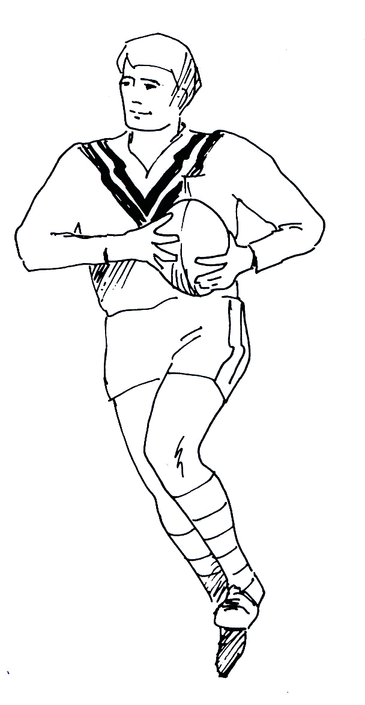
Courir en possession du ballon
Tenir le ballon avec les deux mains devant le corps à la hauteur de la poitrine
Si nécessaire, le faire passer vers le côté et dans le creux de l’épaule pour faire un raffut ou esquiver un opposant
Se pencher en avant pour garder l’équilibre, ajuster la vitesse et le rythme de la foulée

Slide 98
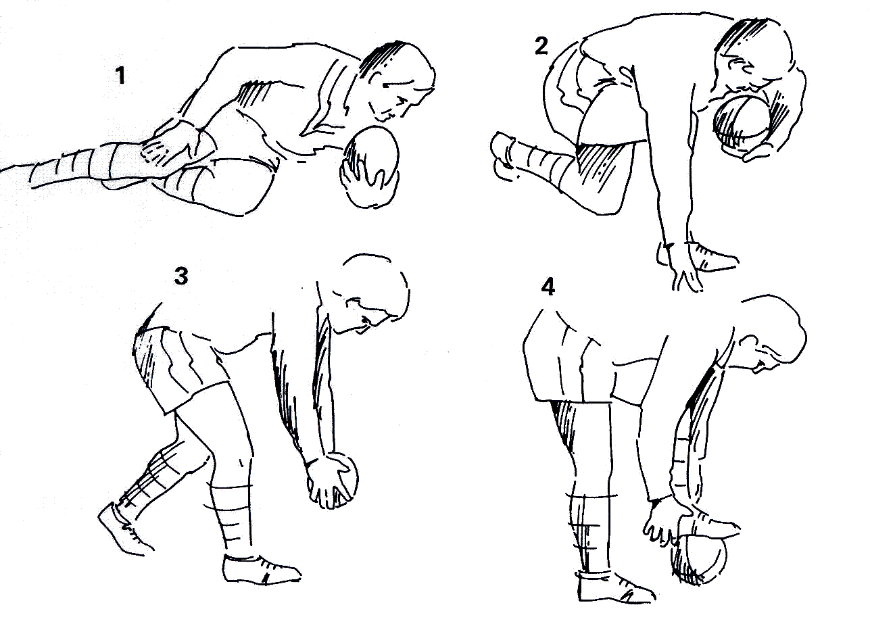
Le tenu
A retenir : replier – se relever - talonner
Replier : Ramenez les genoux à la poitrine
Se relever : Vite se remettre debout en utilisant
le bras et le pied du côté opposé au bras porteur du ballon
Relever l’autre jambe du sol, faire face à l’en-but adverse, se courber au-dessus du ballon pour rester en équilibre, prêt à …
Talonner : Déposer le ballon devant le pied avec lequel le plaqué le fera rouler vers l’arrière pour le marqueur/le demi de tenu
A retenir : l’exécution rapide et correcte du tenu est primordiale car cela donne un avantage évident à l’équipe attaquante

Slide 99
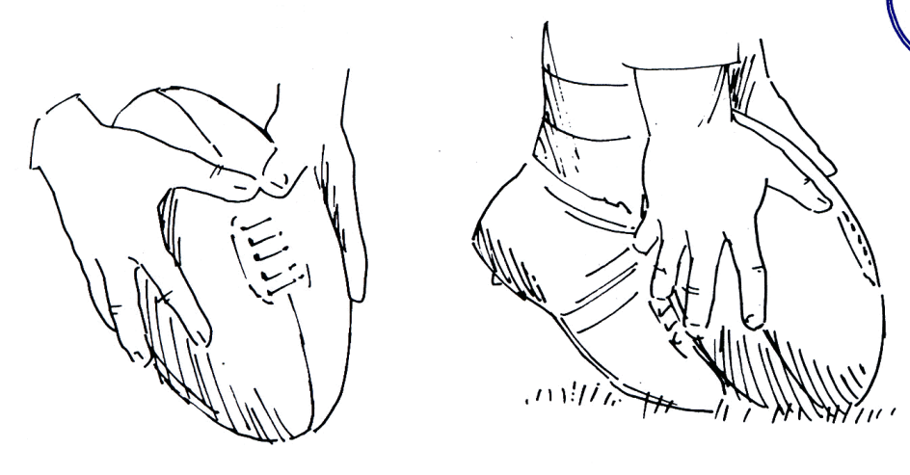
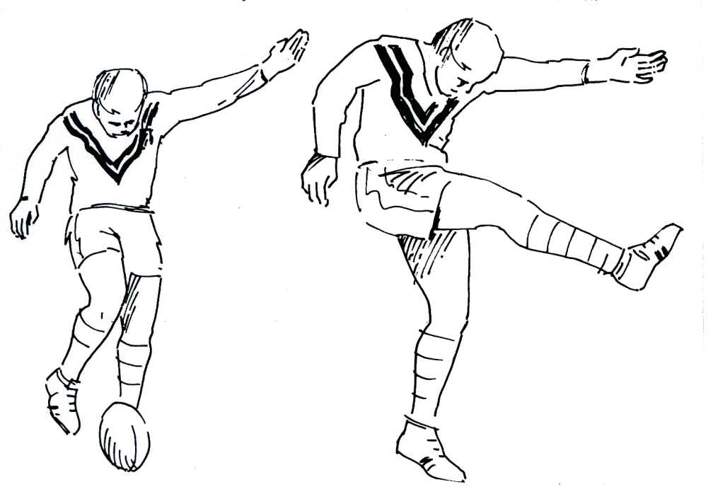
Le drop
Bien tenir le ballon en équilibre une main
de chaque côté
Visualiser les poteaux et ramener le regard
sur le ballon
Le ballon bien en main, le tenir à la hauteur du genou de la jambe arrière qui va donner le coup de pied et qui est à environ 45 degrés par rapport au sol
Prendre appui sur la jambe libre, laisser
tomber le ballon au sol, le botter dès
qu’il touche le sol
En bottant, poursuivre le mouvement
ascendant de la jambe

Slide 100
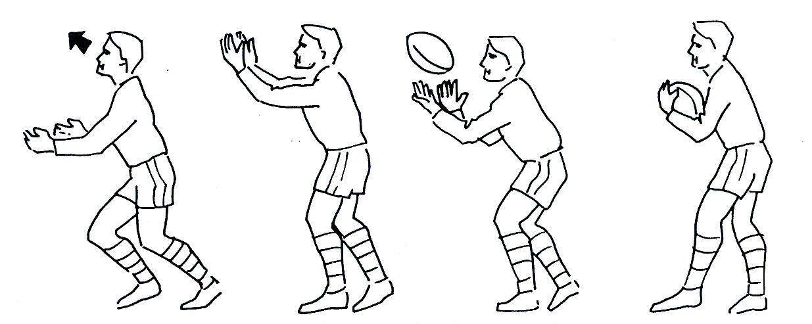
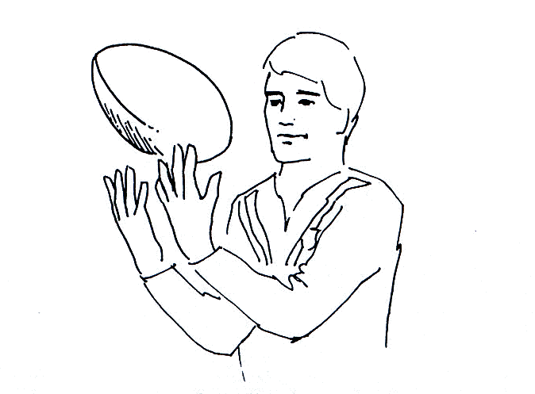
Saisir un ballon en l’air (pieds au sol)
Garder les yeux sur le ballon
Rester les bras ouverts, parallèles l’un
à l’autre, les doigts écartés
Saisir le ballon entre les bras et la poitrine, les bras parallèles
Les coudes près du corps, fléchir les genoux
Se mettre de côté par rapport aux défenseurs

Slide 101
Se coucher sur un ballon
(en mouvement ou immobile)
Se diriger rapidement vers le ballon, s’en approcher par le côté, ne pas quitter le ballon des yeux
Se laisser tomber sur le ballon en adoptant une position de sécurité, le corps couvrant le ballon de sorte que l’adversaire se retrouve derrière soi
Rouler sur le côté
Mettre l’avant-bras sur le ballon, ramener le ballon sur le ventre pour en sécuriser la possession

Slide 102
S’emparer d’un ballon libre ou perdu
S’approcher du ballon par le côté, ralentir, ne jamais
quitter le ballon des yeux
Fléchir les genoux ; s’emparer du ballon par le côté
Passer la main (qui a amorcé un mouvement arrière) sous le ballon pendant que l’autre le stabilise pour en sécuriser la possession.

Slide 103
Le plaquage
C’est l’acte final ou la conclusion d’un acte défensif
Pour le plaqueur, les points majeurs à prendre en compte sont :
la position (du corps, s’approcher du porteur, tête en position sécurisée)
le timing (entrer en premier en contact avec les épaules)
le contact (ceinturer le porteur)
la poussée / la finition (se servir de ses pieds)
Pour le joueur plaqué, les points majeurs à prendre en compte sont :
maintenir le contrôle du ballon –> de l’impact jusqu’au tenu
faire de son mieux pour garder le contrôle de cette phase de jeu pour pouvoir jouer le tenu rapidement
éviter d’avoir à courber le cou, le dos, la colonne pour ne pas avoir à adopter une posture de soumission
NOTE : Lors d’un tenu joué près de la ligne de but adverse, l’attaquant derrière le plaqué (demi de tenu/marqueur) devrait en récupérant le ballon foncer vers l’en-but en rasant aussi près que possible le sol afin d’augmenter ses chances de marquer

Slide 104
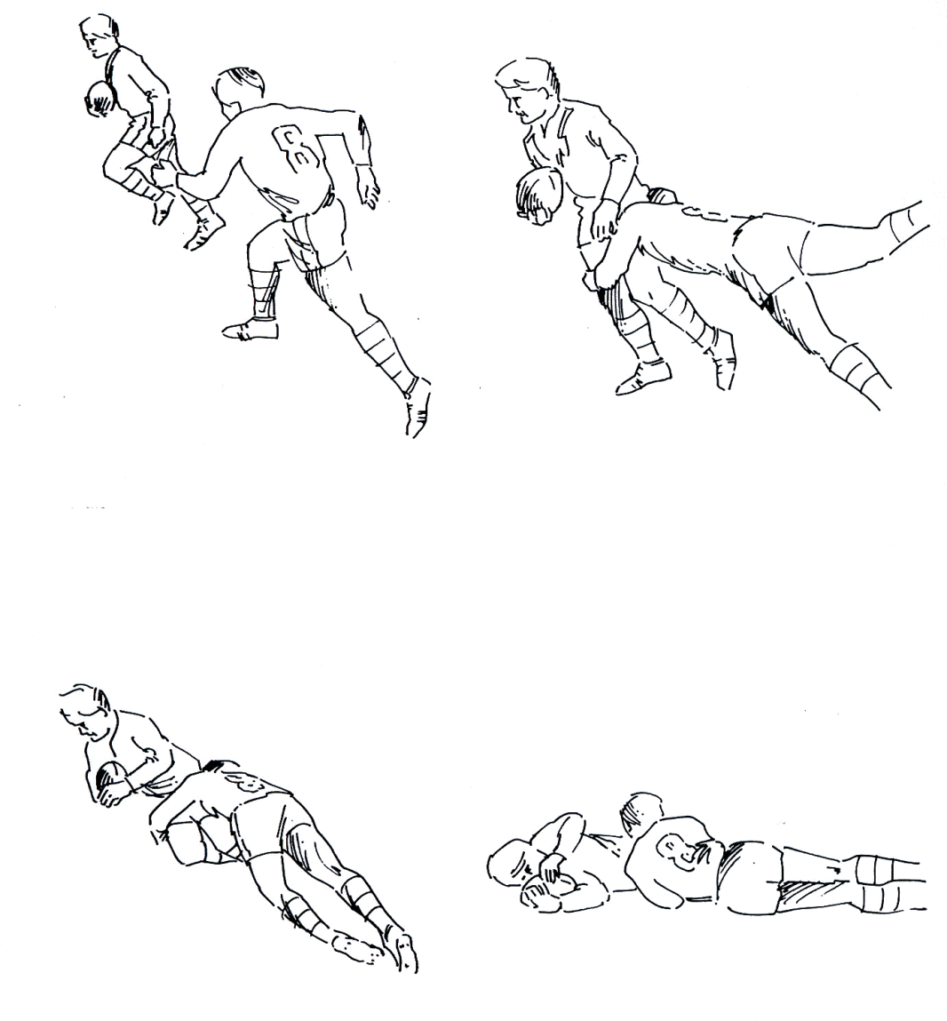
Le plaquage de côté
S’approcher le plus près possible du porteur du ballon
Fléchir les genoux
Relever le menton, les yeux fixés sur la cible (hanches, cuisses)
S’engager sur la zone de contact
(entre les genoux et la taille du porteur)
Engager les épaules en premier
La tête derrière le fessier du porteur, ceinturer
les jambes
Poussée rapide et puissante des jambes

Slide 105
Le plaquage frontal bloquant la progression du porteur Le plaqueur laisse le porteur venir dans sa direction
Le plaqueur progresse rapidement
Trouver un bon équilibre en vous servant de la pointe des pieds, prêt à tomber dans n’importe quelle direction
Se baisser bien bas, les yeux fixés sur les cuisses du porteur
Placer la tête sur le côté
Exercer une forte pression des épaules sur
les cuisses du porteur
Ceinturer avec vigueur les jambes du porteur
Rouler en arrière sur le dos puis sur le côté et laisser l’élan
du porteur le faire aller vers le sol

Slide 106
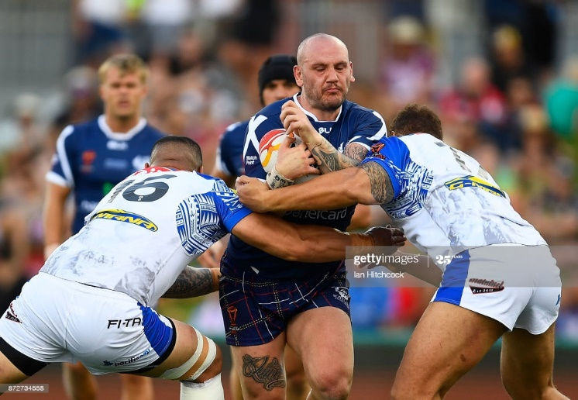
Le plaquage ‘camisole’ à un contre un
pour empêcher la libération du ballon
Plaquage qu’on pourrait décrire comme plaquage ceinturant intégral, ce type de plaquage ne devrait être pratiqué que lorsque les joueurs maîtrisent bien la technique du plaquage. Il faudra impérativement persuader les membres d’une équipe qui ont pris comme habitude de plaquer haut
d’y renoncer. Un plaquage camisole (qui paralyse les bras du porteur) peut
être très efficace lorsque le plaqueur fait face au porteur du ballon qui a du
soutien et dans la mesure où il peut compter sur d’autres coéquipiers pour
lui venir en aide au moment du plaquage.
Points à prendre en compte pour enseigner cette technique de plaquage :
Garder le regard sur la cible –> le ballon
S’approcher rapidement du porteur pour être en position
Coincer le ballon entre le corps du plaqueur et du porteur. Tête sur le côté
(position sécurisée)
Avec les bras ceinturer fermement le tronc du porteur du ballon
La partie entre les coudes et les épaules du porteur du ballon (les bras)
bien emprisonnés sur les côtés
Essayer si possible d’obliger le porteur à tomber au sol
Le timing est crucial pour réussir ce plaquage
Dale Fergusson (Ecosse) victime d’un plaquage ‘camisole’
Notes:
A XIII, en anglais le terme employé pour plaquage ‘camisole’ est ‘smother tackle’ ou ‘ball and all tackle’
A XV, ce plaquage est appelé ‘plaquage enroulant’ (défini comme tel sur le site World Rugby)

Slide 107
Formation d’entraîneur - Niveau 1
Module 7
Organisation et structure de l’équipe
Module conçu pour l’IRL. A utiliser avec sa permission et sous sa direction par des formateurs accrédités de la Fédération Européenne & de la Fédération d’Asie-Pacifique de rugby à XIII.
Notes:
À des fins de lisibilité, il a été renoncé à l’emploi combiné du masculin et du féminin. La forme masculine désigne ici des personnes des deux sexes.
ORGANISATION ET STRUCTURE DE L’EQUIPE
Il est important de souligner que ce module doit être adapté aux besoins des participants, en fonction du niveau des joueurs à entraîner. Si on présente le jeu à de nouveaux joueurs, il faut se concentrer uniquement sur les bases, il faudrait peut-être même inclure les postes de jeu et la numérotation, ainsi que certaines règles de base du jeu. Une bonne idée, ici, serait de montrer un clip de 15-20 minutes d'un match et de demander aux joueurs d'essayer d'identifier ces règles, par exemple 6 plaquages de suite -> règle de jeu relative au tenu. Introduisez et soulignez les règles du jeu tout au long du clip. Adaptez, ajoutez ou enlevez des diapositives selon le public, mais rappelez-vous qu'il s'agit d'une formation de niveau 1 pour entraîneurs et pas pour joueurs. La simplicité est primordiale.

Slide 108
Organisation et structure de l’équipe
Au rugby à XIII, dis tout simplement : soit une équipe est en possession du ballon, soit elle ne l’est pas !
Notes:
Pour l’essentiel, le rugby à XIII est un sport simple. Il s’agit de réaliser des choses simples correctement dans deux contextes opposés, quand on est en possession du ballon et quand on ne l’est pas.

Slide 109
Organisation et structure de l’équipe
Postes des joueurs
1. Arrière 8. Pilier
2. Ailier droit 9. Talonneur
3. Trois-quart centre droit 10. Pilier
4. Trois-quart centre gauche 11. Seconde ligne
5. Ailier gauche 12. Seconde ligne
6. Demi d’ouverture 13. Troisième ligne
7. Demi de mêlée
A noter* : le numéro 6 est aussi appelé ‘ouvreur’ (joueur-pivot ou charnière en langage plus technique)
Notes:
* En anglais britannique, on le nomme ‘stand-off’ et en anglais australien ‘five-eighth’
Divisez les stagiaires en groupes de 3 ou 4 et demandez-leur de définir le rôle joué (qualité physique et technique pour jouer à un tel poste) par chaque membre d’une même équipe. Discutez les réponses suggérées.

Slide 110
Organisation et structure de l’équipe
Tâche en groupe
En binôme, demandez aux stagiaires de discuter la position des treize joueurs d’une équipe sur le terrain au moment où elle reçoit le ballon sur un coup d’envoi/de renvoi donné du centre du terrain
Chacun des binômes présente la position choisie pour chaque joueur au reste du groupe
Notes:
Donnez à chaque binôme ou groupe une feuille de travail ou une grande feuille de chevalet de conférence pour qu’il présente et explique leurs idées. Encouragez le reste du groupe à poser des questions

Slide 111
5 2
11 13 12
9 1
8 10
4 3
7 6
Notes:
Voici à titre d’exemple la réponse qu’on pourrait donner et qui pourrait être une base de discussion. Ce n’est pas la SEULE réponse possible !! Les formateurs peuvent utiliser un autre exemple de placement. La question clé à poser est POURQUOI les joueurs ont-ils été placés là où ils se trouvent.

Slide 112
Organisation et structure de l’équipe
Quelle stratégie de jeu adopter quand une équipe est en possession du ballon ?
Quelles sont les principales considérations à prendre en compte quand vous planifiez votre stratégie quand votre équipe est en possession du ballon ?
Quels sont vos principes clé en attaque ?
Notes:
Divisez le groupe en binôme pour discuter de ces 2 questions. Soulignez qu’on ne parle pas de ‘plan de jeu’ ou de tactique, on leur demande d’identifier les principes fondamentaux en attaque à savoir que doit faire une équipe quand elle est en possession du ballon. Chaque binôme se limitera à un seul principe indiquant la logique qui le justifie. Le formateur écrira les principes trouvés par les binômes sur le tableau blanc ou le chevalet de conférence. Passez à la prochaine diapo quand chacun aura contribué à la présentation.

Slide 113
Organisation et structure de l’équipe
Rester simple, voilà la clé !
Progresser sur le terrain
Soutenir le porteur du ballon
Jouer le tenu rapidement
Réaliser des chaînes complètes de tenu
Une finition gagnante : de bons coups de pied à suivre / une bonne position sur le terrain / botter de manière à récupérer le ballon en poussant l’opposition à la faute (créant une nouvelle chaîne de tenus pour l’équipe du botteur)
Mettre la pression sur l’opposition
La communication sur le terrain entre joueurs est une arme à utiliser en permanence
Notes:
Pour chaque point, demandez-leur POURQUOI il est important et COMMENT chaque point peut contribuer à obtenir un bon résultat collectif

Slide 114
Organisation et structure de l’équipe
Risque élevé
Faible risque
Notes:
Pour commencer, les entraîneurs devraient présenter une division très simple du terrain. Demandez-leur comment ils pourraient jouer dans chaque partie du terrain ci-dessus. Vous pouvez leur demander de concevoir une chaîne technique de 6 tenus dans chaque zone et d’en expliquer la logique.

Slide 115
Organisation et structure de l’équipe
VERT
ORANGE
ROUGE
Notes:
Une division du terrain un peu plus élaborée. A nouveau, demandez-leur comment ils pourraient jouer dans chaque partie du terrain

Slide 116
Organisation et structure de l’équipe
10 50 10
Notes:
Le terrain peut être divisé aussi bien verticalement que latéralement. Demandez-leur pourquoi ils pourraient souhaiter diviser le terrain de la première façon ou de la deuxième. Quels sont les avantages de jouer dans telle ou telle zone ?

Slide 117
Organisation et structure de l’équipe
Quel est le but recherché lorsqu’un joueur décide de donner un coup de pied dans le cours du jeu ?
Gagner du terrain
Faire baisser la pression sur son équipe
Mettre la pression sur l’opposition
Percer la ligne de défense adverse
Reprendre possession du ballon
Marquer
Notes:
Avant de diffuser la diapo 11, amorcez une discussion avec le groupe sur la finalité de donner des coups de pied dans le cours du jeu. Faites en sorte qu’ils arrivent à trouver des réponses. Ensuite montrez la diapositive et pour chacune d’entre elles, discutez des points suivants : pourquoi, quand et comment etc… Assurez-vous de bien expliquer les règles du jeu qui s’appliquent éventuellement dans chaque cas (ou essayez de voir si les stagiaires sont à même d’identifier les règles qui pourraient s’appliquer). Ainsi pourquoi ‘gagner du terrain’ ? Pour faire baisser la pression quand on est sur la défensive, pour recommencer une chaîne technique de 6 tenus, mais comment ? Quand on donne un long coup de pied pour se dégager, il faut donner un bon coup de pied et suivre le ballon. Si l’équipe qui a botté le ballon trouve une touche, qui bénéficie de la tête et de l’introduction ? Et s’il s’agit d’une 40/20 que se passe-t-il* ?
(*) sur la 40/20 lire la note de la diapositive 17 du Module 5 sur les règles internationales du jeu

Slide 118
Organisation et structure de l’équipe
Défendre :
Est-ce, en quelque sorte, la meilleure attaque ?
Est-ce le cœur de l’activité d’une équipe ?
Une équipe qui est capable de s’adapter et de faire face à toutes les situations
Notes:
Amorcez une discussion sur ces deux questions. Concernant le troisième point, demandez aux stagiaires de donner des exemples de situation au cours desquelles une équipe doit être capable de s’adapter et de faire face à tout type de scénario en défense.

Slide 119
Organisation et structure de l’équipe
Quelle stratégie de jeu adopter quand une équipe n’est plus en possession du ballon ?
Quelles sont les principales considérations à prendre en compte quand vous planifiez votre stratégie quand votre équipe n’est plus en possession du ballon ?
Quels sont vos principes clé en défense ?
Notes:
A nouveau, avant de diffuser la diapo 14, mettez les stagiaires par binôme pour qu’ils discutent entre eux des réponses à apporter aux questions de la diapositive 13. Demandez à chaque binôme de présenter une seule de leurs réponses en expliquant pourquoi la stratégie choisie est importante pour arriver à un résultat concluant. Ensuite, comparez les réponses des stagiaires avec celles sur la diapositive suivante, la 14.

Slide 120
Organisation et structure de l’équipe
Mettre la pression sur l’opposition
Progresser sur le terrain
Sur tenu, vite monter en défense en ligne
Maîtriser le nombre de plaquage
Une bonne technique de plaquage
S’imposer face au porteur du ballon en l’amenant au sol, gagnant ainsi le corps-à-corps lors du tenu
Une défense vigoureuse des marqueurs prenant part au tenu
Forcer les adversaires à faire des fautes
La communication sur le terrain entre joueurs est une arme à utiliser en permanence
Notes:
Comparez les réponses des stagiaires avec celles sur cette diapositive

Slide 121
Organisation et structure de l’équipe
En binôme, discutez comment vous positionneriez vos joueurs pour adopter une défense en ligne
Montrez au reste du groupe votre organisation de la défense en ligne et expliquez les raisons de votre choix
Notes:
A nouveau, avant de diffuser la diapo 16, mettez les stagiaires en binôme pour qu’ils discutent entre eux la réponse à apporter à la question de la diapositive 15. Demandez à chaque binôme de présenter leur réponse en expliquant pourquoi le placement choisi est important pour arriver à un résultat concluant. Ensuite, comparez les réponses des stagiaires avec la diapositive suivante

Slide 122
BLOC DE DROITE
BLOC CENTRAL
BLOC DE GAUCHE
1
5 7 4 13
11 10 9 8
12 3 6 2
Notes:
Ce n’est pas la seule réponse, c’est celle d’un entraîneur. Pourquoi diviser la défense en bloc comme sur le schéma ? Rappelez-vous des différentes parties du terrain qui ont été mentionnées auparavant.
Organiseriez-vous la défense différemment selon l’endroit sur le terrain ? Pourquoi ? Comment ?
Par exemple : pour défendre sa propre ligne d’en-but, il sera important de couvrir tout le terrain, chaque joueur marquant son vis-à-vis s’avèrera judicieux. Il est aussi important que la ligne de défense reste intacte et qu’aucun joueur ne manque sur la ligne. De même, si on se situe plus en avant sur le terrain comme par exemple dans la zone des 20m adverses, la défense pourra être plus compacte. Après une course lors d’un coup de pied à suivre, avec les joueurs adverses près de la ligne de touche ou de la ligne de but, on encouragera les défenseurs qui sont habituellement autour du tenu à vite regagner cette zone et à faire obstacle aux attaquants etc…
Les cercles dans les carrés rouges symbolisent les joueurs jouant le tenu.

Slide 123
Organisation et structure de l’équipe
Quel type d’entraîneur peut-on souhaiter être ?
Un entraîneur :
Qui connaît bien et comprend bien le jeu
Qui adapte ses séances d’entraînement aux besoins de ses joueurs et de l’équipe
Qui se lance des défis
Qui en lance aux joueurs
Qui utilise son imagination
Qui est innovant
Qui ose être différent
Notes:
“Si vous continuez à faire ce que vous avez toujours fait, vous continuerez à récolter ce que vous avez toujours semé.” Basez une discussion sur cette citation. Mais, soulignez que l’entraîneur doit toujours avoir à l’esprit les capacités, les aptitudes et les limites de ses joueurs quand il élabore différentes stratégies de jeu pour son équipe etc…

Slide 124
Organisation et structure de l’équipe
Quels types de joueurs souhaite-on entraîner et faire progresser ?
Des joueurs qui :
soient intelligents
connaissent bien le jeu
aient une connaissance saine des principes du jeu
puissent mettre en pratique ce qu’ils ont pu observer, apprendre
Notes:
Comment peut-on arriver à former de tels joueurs ? Référez-vous aux idées des entraînements basés sur ‘des activités liées à des phases de jeu ou qui développent le sens du jeu’ et qui renforcent la prise de décision et comment résoudre des problèmes sur le terrain.

Slide 125
Formation d’entraîneur - Niveau 1
Module 8
La condition physique du joueur
Module conçu pour l’IRL. A utiliser avec sa permission et sous sa direction par des formateurs accrédités de la Fédération Européenne & de la Fédération d’Asie-Pacifique de rugby à XIII.
Notes:
À des fins de lisibilité, il a été renoncé à l’emploi combiné du masculin et du féminin. La forme masculine désigne ici des personnes des deux sexes.

Slide 126
Composantes de la condition physique au rugby à XIII
La puissance
La force
La vitesse
L’équilibre
Composantes de la forme physique
Le
mental
L’ endurance
L’agilité
La coordination
La flexibilité
Notes:
Avant de montrer cette diapositive aux stagiaires, montrez-leur un clip de 10 à 15 minutes d’un match de rugby à XIII et demandez-leur de noter et d’identifier quelles sont les principales composantes de la condition plysique d’un treiziste. Faites la liste des réponses sur le tableau blanc ou le chevalet de conférence et comparez-la avec la diapositive numéro 2

Slide 127
Composantes de la condition physique au rugby à XIII
Composantes | Définitions
Puissance
Force
Vitesse
Endurance
Flexibilité
Equilibre
Coordination
Agilité
Mental
Notes:
Divisez le groupe en binôme et demandez-leur de définir chaque composante. Avant de montrer la prochaine diapositive (la 4), parlez des définitions trouvées

Slide 128
Composantes de la condition physique au rugby à XIII
Composantes | Définitions
Puissance | La force explosive : force x vitesse
Force | La capacité d'appliquer une force contre une résistance
Vitesse | Le temps nécessaire pour couvrir une distance donnée
Endurance | La capacité de pouvoir continuer à faire quelque chose
Flexibilité | L’amplitude de mouvement dans ou autour d’une ou plusieurs articulations
Equilibre | Une distribution équilibrée du poids permettant de se maintenir debout ou stable
Coordination | La capacité d’utiliser en même temps toutes les parties du corps avec aisance et efficacité
Agilité | La capacité de changer de direction avec un minimum de perte de vitesse et d’équilibre
Mental | La capacité de supporter la pression et de surmonter les revers
Notes:
A ce stade-là, ne soyez pas trop spécifique sur la définition de chaque composante (par exemple : quelle type de vitesse ou d’endurance )

Slide 129
Composantes de la condition physique au rugby à XIII
L’entraînement doit être spécifiquement conçu pour la pratique du rugby à XIII
Regardez chaque composante et identifiez dans quelles phases de jeu chacune est importante
Est-ce qu’à un moment ou à un autre, vos séances d’entraînement incorporent toutes ces composantes ?
Notes:
Une autre activité à faire en paire ou en petits groupes. Lorsqu’elle est finie, lancez une discussion de groupe. Deux des composantes seront décortiquées. Donc avant de passer à la diapositive 6, demandez-leur de se pencher sur ‘la vitesse’. Quelle sorte de vitesse ? Une course régulière soutenue (un kilomètre en 2mn 30 ou un mile en 4mn) ? une course sur 800 m ou un sprint ? Quel type de course un joueur pratique-t-il le plus souvent les jours de match sur le terrain ? Essayez de les amener vers la notion qu’au rugby à XIII l’accélération sur de courtes distances est une notion primordiale.

Slide 130
Composantes de la condition physique au rugby à XIII
La vitesse :
Est-il utile de courir sur une distance de 5 ou 10 km lors des entraînements ?
A quel moment cela sera-t-il utile ?
10 mètres est la plus importante des distances. Pourquoi ?
Mais 20 et 30 mètres aussi
Accélération
Décélération
Notes:
Courir sur de longues distances est utile avant le début de la saison. Pratiquer l’accélération est aussi important, à appliquer à une séquence spécifique de jeu. Quand, où, pourquoi ? Pourquoi est-ce que la décélération est importante ? A quel moment est-elle nécessaire ? Pourquoi faut-il la pratiquer ? A ce stade, on pourra lier l’accélération et la décélération avec l’agilité.

Slide 131
Composantes de la condition physique au rugby à XIII
L’endurance :
Aérobie ou anaérobie ?
Aérobie = avec de l’oxygène
Anaérobie = sans oxygène
Laquelle des deux est la plus importante au rugby à XIII ?
Pensez aux exigences qu’impose la pratique du rugby à XIII : de courts et forts déploiements d’énergie avec peu de périodes de repos
Réflexion personnelle à avoir : Est-ce que vos séances d’entraînement reproduisent ce type d’exigence physique qu’impose le jeu ?
Tâche :
Planifier une séance d’une heure, avec des exercices avec ballon (pas pour ceux qui travaillent la défense) et sans ballon. Chacun d’entre eux aura pour but de perfectionner l’endurance anaérobie
Notes:
A tout moment, liez ce sur quoi vous travaillez pendant l’entraînement à des situations de jeu spécifiques. Par exemple : des plaquages répétés, des sprints répétés, des séries de tenus à la suite les unes des autres. Effectuer un plaquage est comme un grand choc, cela implique une collision, une chute au sol, se relever et se remettre en position. Donnez d’autres exemples. Divisez le groupe en binôme pour accomplir la tâche.

